Slide 1
4. Beheer voor
wilde bijen
Dit is een tekst die wordt ingevoerd met het lettertype Soho.
U kunt de achtergrondfoto vervangen.
Klik op de foto en druk op Delete.
Voeg de nieuwe foto in.
Klik met de rechtermuisknop op de foto en kies de optie Naar Achtergrond.

Slide 2
Inhoud
Bijvriendelijk beheer:
Gefaseerd beheer
Gedifferentieerd beheer
Beheer bloemrijke grasvegetaties
Beheer vaste planten
Beheer houtige beplanting
Verschralen
Gebruik van werktuigen
Chemische bestrijdingsmiddelen

Slide 3
Beheer
Bijvriendelijk beheer = ecologisch beheer
Definitie ecologisch beheer: Beheermaatregelen worden zoveel mogelijk afgestemd op natuurlijke processen. De levenscyclus van planten en dieren probeert men zo min mogelijk te verstoren en het beheer is er op gericht de biodiversiteit te vergroten door het scheppen van gevarieerde milieus.
Alle beheerhandelingen (afmaaien, afzetten, snoeien) werken verstorend: het voedselaanbod vermindert/verdwijnt, nestplaatsen worden verstoord/vernietigd, het microklimaat verandert en de mogelijkheid tot oriëntatie wordt bemoeilijkt. Zeker als de vegetatie volledig wordt gemaaid, afgezet of gesnoeid is dat voor insecten en dus zeker (de plaatsgebonden) wilde bijensoorten rampzalig. Daarom beheer je:
gefaseerd: je laat bewust een deel van de vegetatie met rust.
gedifferentieerd: je beheert gelijksoortige vegetatie op verschillende manieren.
flexibel: het beheertijdstip wordt bepaald door de vegetatie.
Notes:
Gefaseerd beheer: je laat bewust een deel van de vegetatie met rust. Hierdoor wordt de overlevingskans van wilde bijen enorm vergroot, want ze hebben een uitwijkmogelijkheid gekregen om elders (maar wel dichtbij) voedsel te zoeken en/of hun nest te voltooien.
Gedifferentieerd beheer betekent dat je niet alle vegetatie op dezelfde manier (gefaseerd) beheert. Dus bijvoorbeeld niet overal twee keer per jaar maaien, of één keer per vijf jaar snoeien, maar op sommige plaatsen minder of meer.
Bij flexibel beheer houd je rekening met de variatie in de ontwikkeling van de vegetatie. Het ene jaar zal je een week later maaien omdat de bloemen nog niet in voldoende mate zijn uitgebloeid, in het andere jaar misschien twee weken eerder. Dit is afhankelijk van o.a. het weer.

Slide 4
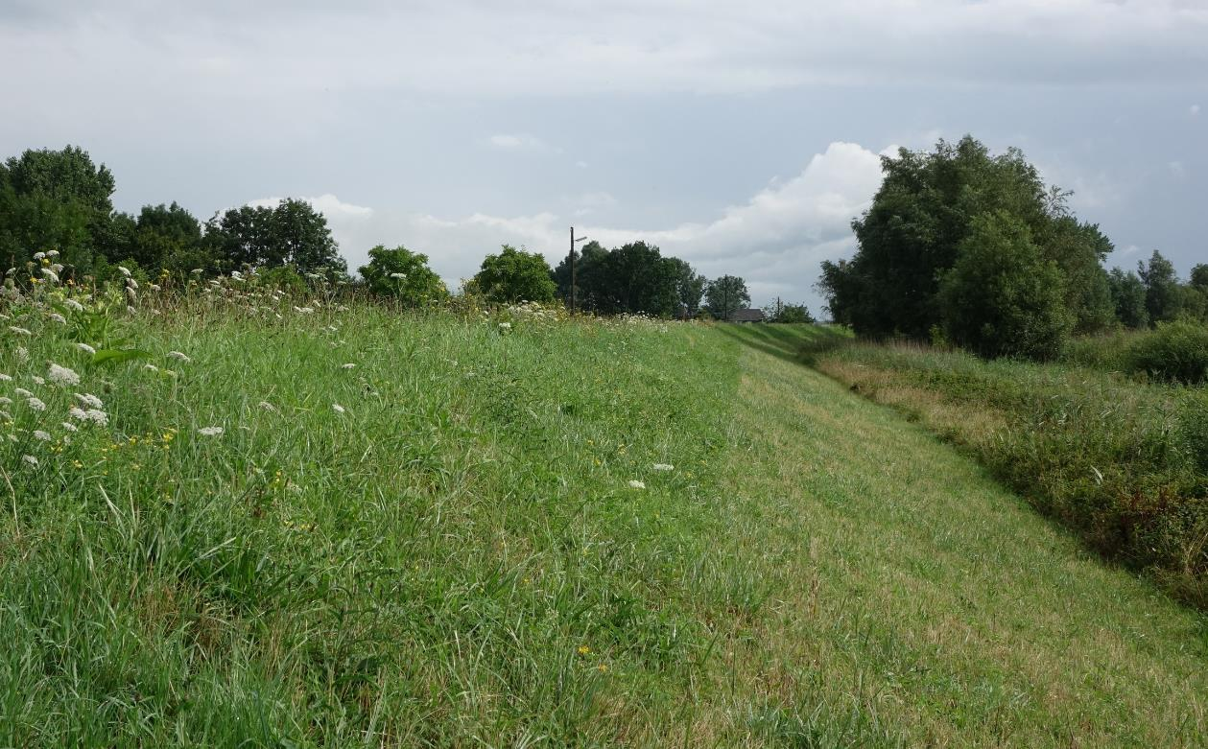
Beheer: gefaseerd
Bij gefaseerd beheer laat je bewust een deel van de vegetatie met rust, deze ga je op een later/ander tijdstip maaien, afzetten of snoeien. Gebruik flexibele maaimomenten.
Notes:
Hier is de Lekdijk in twee stroken gemaaid (mei-juni). Hierdoor wordt de overlevingskans van wilde bijen enorm vergroot, want ze hebben een uitwijkmogelijkheid gekregen om elders (maar wel dichtbij) voedsel te zoeken en/of hun nest te voltooien. In een ander jaar kan het zo zijn dat je beter een week eerder of later kunt maaien, gezien de ontwikkeling van de planten. Dit is afhankelijk van de temperatuur, zonneschijn, hoeveelheid regen enz.

Slide 5
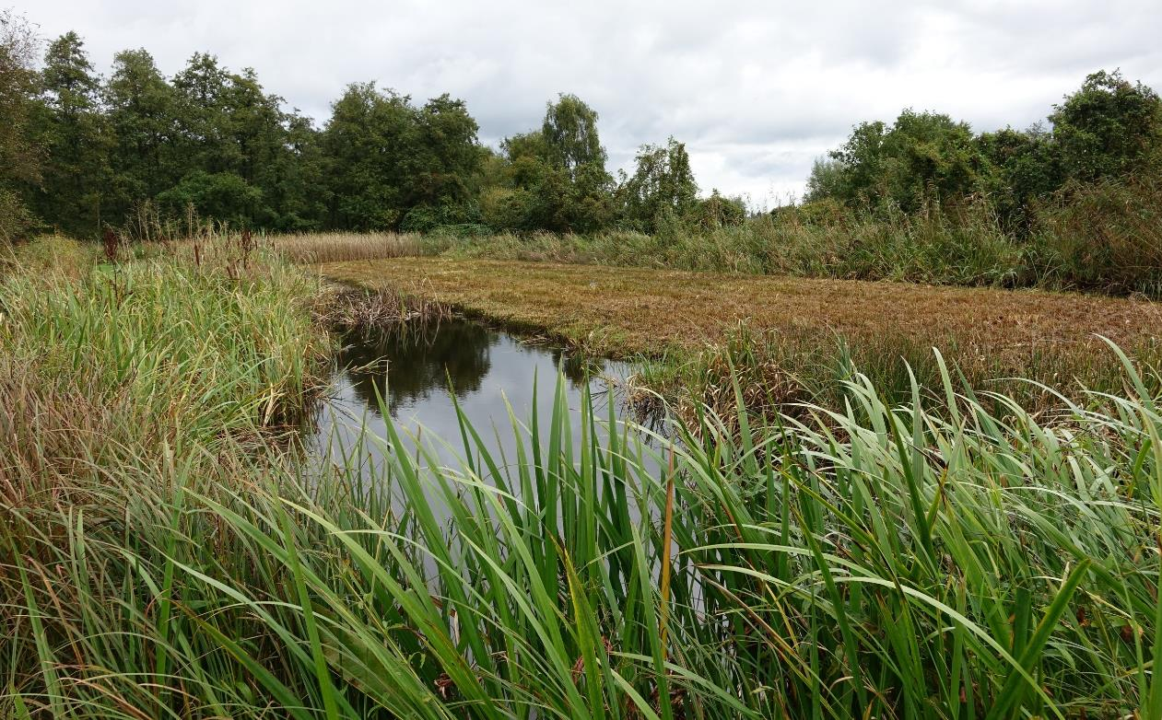
Beheer
Bij gefaseerd beheer laat je bewust een deel van de vegetatie met rust, deze ga je op een later/ander tijdstip maaien, afzetten of snoeien.
Notes:
Door niet alle oeverbeplanting tegelijk te maaien zorg je ervoor dat er uitwijkmogelijkheden zijn om voedsel/nestgelegenheid (o.a. voor watervogels) te zoeken.

Slide 6
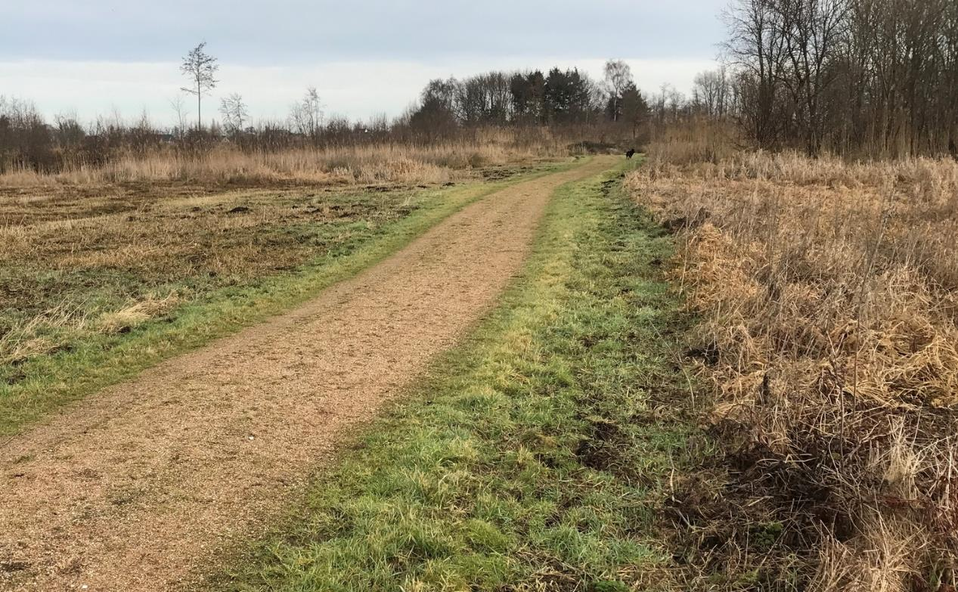
Beheer
Bij gefaseerd beheer laat je bewust een deel van de vegetatie met rust, deze ga je op een later/ander tijdstip maaien, afzetten of snoeien.
Notes:
Ruigte links is gemaaid en afgevoerd (oktober-november). Rechts van het pad wordt de ruigte in een ander jaar gemaaid. Hierdoor blijft een groot deel van de overwinteringsplaatsen (holle stengels) intact. En wordt dichtgroei met houtige beplanting voorkomen.

Slide 7
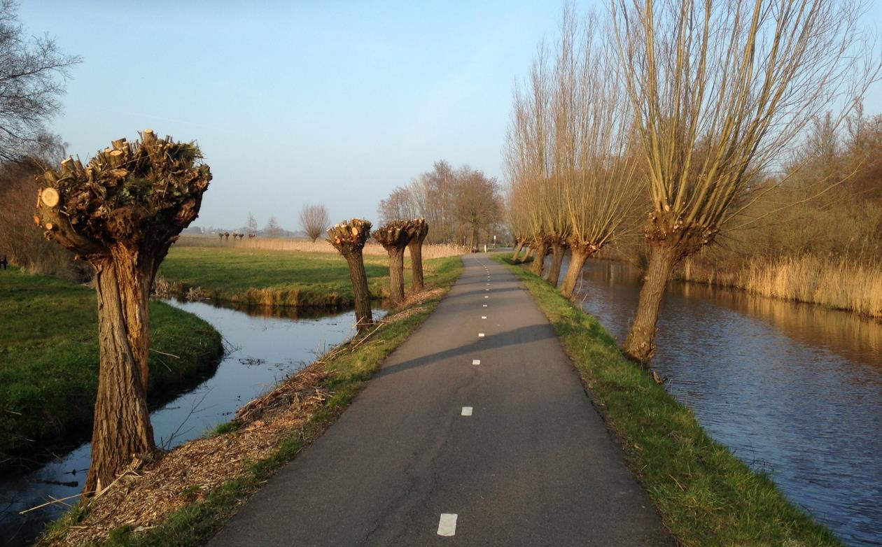
Beheer
Bij gefaseerd beheer laat je bewust een deel van de vegetatie met rust, deze ga je op een later/ander tijdstip maaien, afzetten of snoeien.
Notes:
Door niet alle wilgen tegelijk te knotten zorg je ervoor dat er uitwijkmogelijkheden zijn om voedsel te zoeken.

Slide 8
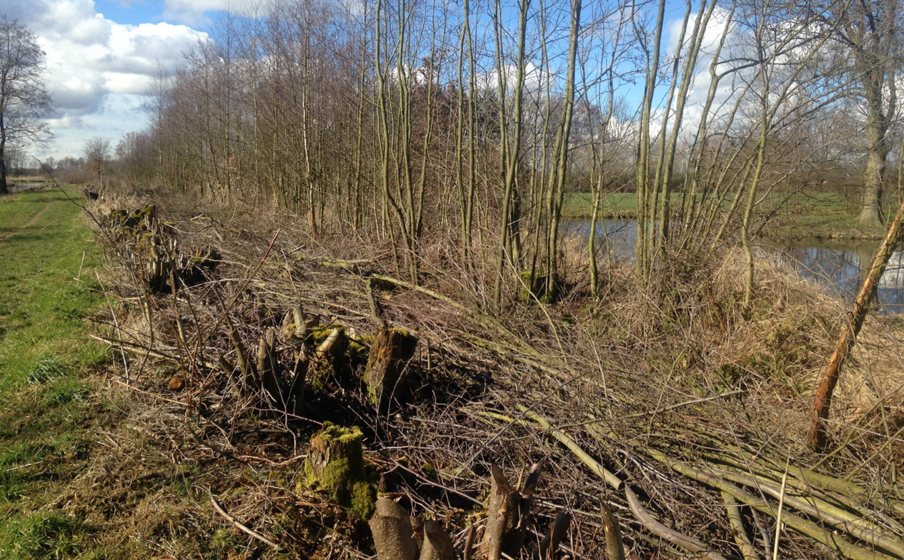
Beheer
Bij gefaseerd beheer laat je bewust een deel van de vegetatie met rust, deze ga je op een later/ander tijdstip maaien, afzetten of snoeien.
Notes:
Door niet alle heesters tegelijk te snoeien behoud je ook schuil en nestgelegenheid.

Slide 9
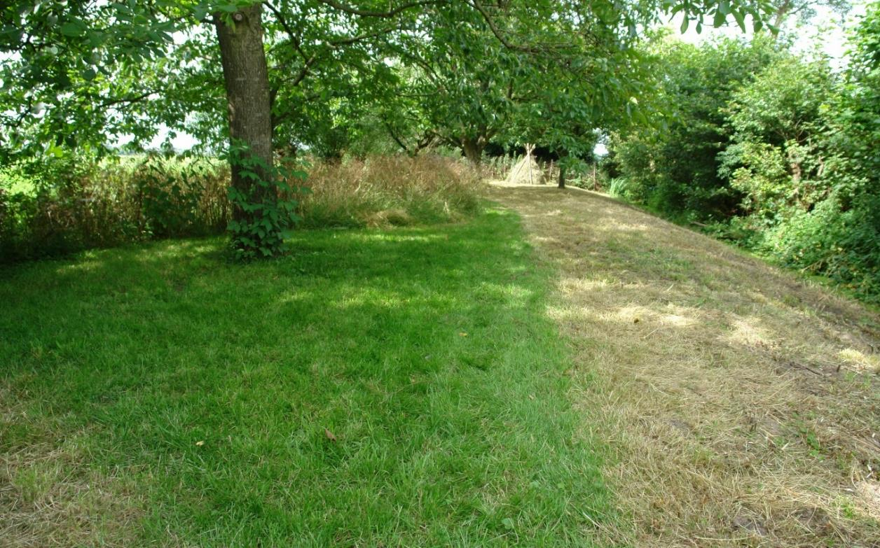
Beheer: gedifferentieerd
1x per 2 jaar gemaaid
2 x per jaar gemaaid
20 x per jaar gemaaid
Gedifferentieerd beheer betekent dat je gelijksoortige vegetatie op verschillende manieren (gefaseerd) beheert.
Notes:
Gedifferentieerd beheer betekent dat je de vegetatie niet op dezelfde manier beheert. Door gedifferentieerd beheer wordt de structuur van de beplanting meer gevarieerd. Hierdoor kunnen er meer dieren en plantensoorten overleven (bevordert de biodiversiteit).

Slide 10
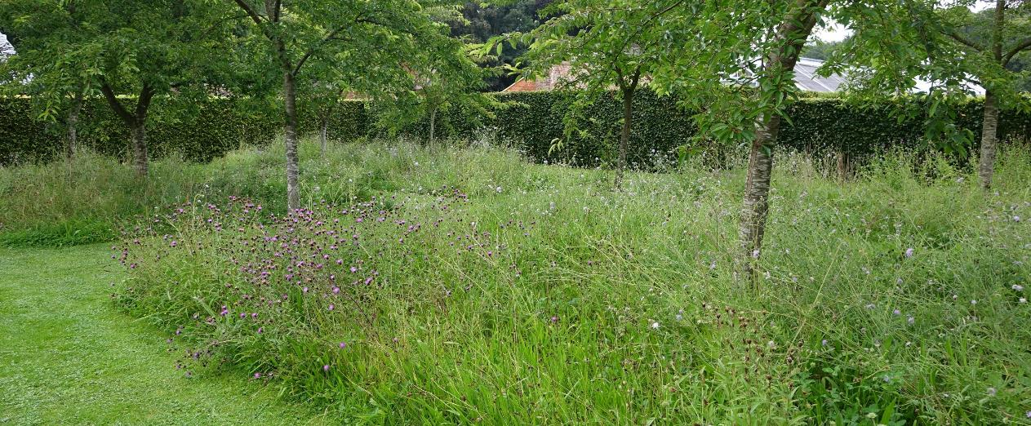
Beheer: bloemrijk grasland
Bij maaibeheer zet je de vegetatie kort. Hoe meer je maait, hoe meer je de grassen bevoordeelt omdat grassen maaitolerant zijn. Hoe minder je maait, hoe minder dicht de graszode wordt en hoe meer kans kruidachtige bloemplanten hebben zich te vestigen en te zaaien. Het aantal keren dat jaarlijks wordt gemaaid én het tijdstip van maaien (na zaadvorming) bepalen de voorkomende plantensoorten.
Notes:
Voorkomende plantensoorten: hierbij spelen andere factoren zoals o.a. bodemsoort, waterstand, voedselrijkheid ook een belangrijke rol. En bepalen hierdoor ook de voorkomende wilde bijen- en andere diersoorten.

Slide 11
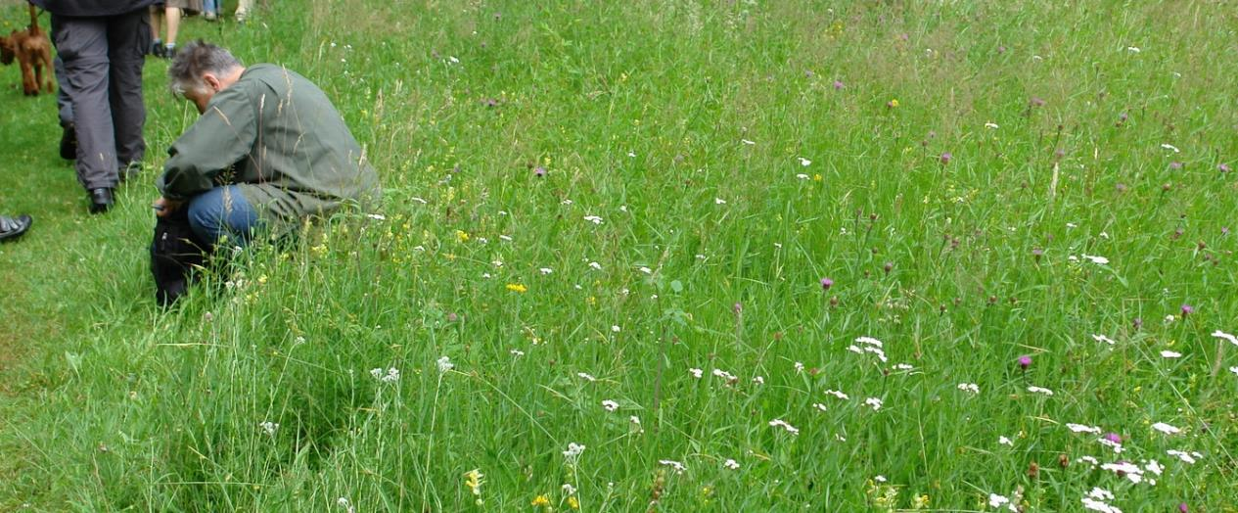
Beheer
Bloemrijk grasland ontstaat door beperkter te maaien en het maaisel af te voeren (verschraling). Op rijke gronden (klei en veen) zal het ontwikkelingsproces van een “gewone” grasvegetatie naar een bloemrijk grasland langer duren dan op een armere bodem (zand). Door op het juiste tijdstip te maaien, kun je de gras-kruidenverhouding beïnvloeden.

Slide 12
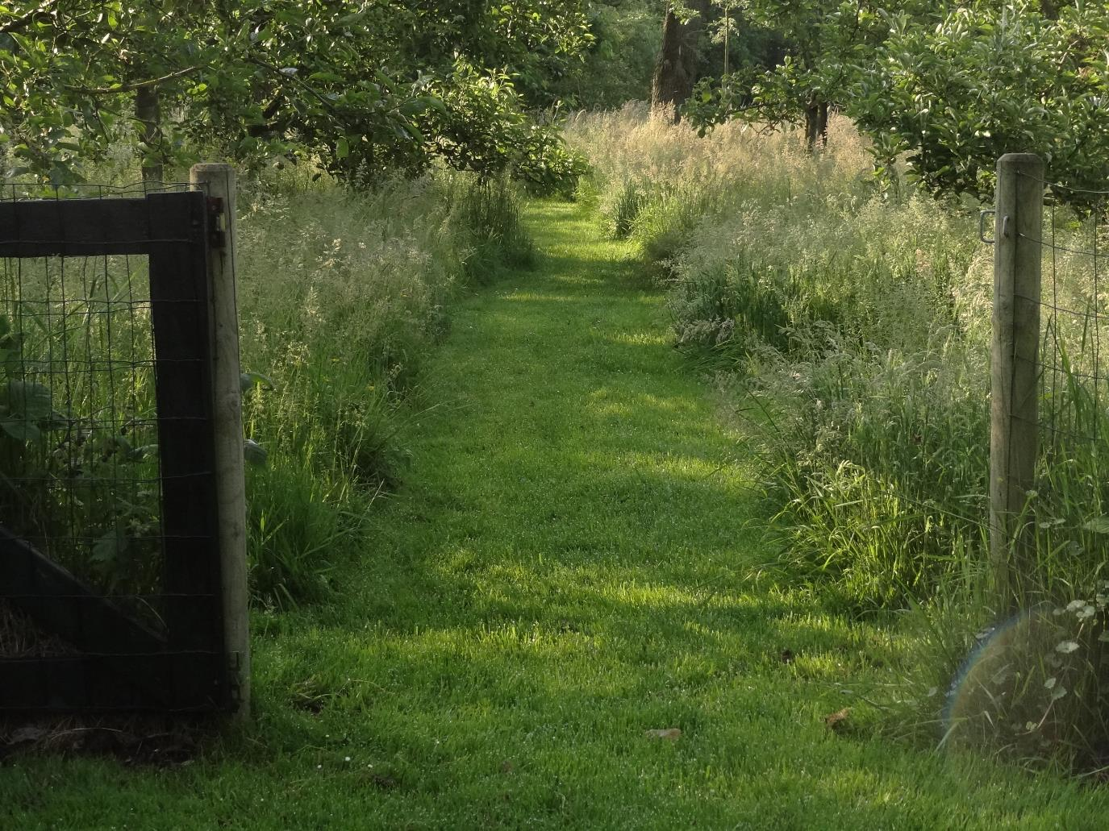
Beheer
Door op het juiste tijdstip te maaien, kun je de gras-kruidenverhouding beïnvloeden. Zolang de hoog productieve grassen dominant zijn, is twee en soms zelfs drie keer maaien per jaar wenselijk.
Foto: Jaap Graveland
Notes:
Omvorming naar bloemrijker grasland: in de eerste fase kunnen grassen zoals geknikte en grote vossenstaart, ruw beemdgras, gestreepte witbol, Engels raaigras dominant worden. Door vlák voordat het gras gaat bloeien te maaien wordt de hergroei vertraagd ten gunste van minder productieve grassen (reukgras, rood zwenkgras, gewoon struisgras) en kruiden. (Op de foto is het dominante gras al in bloei: had dus al gemaaid moeten worden).

Slide 13
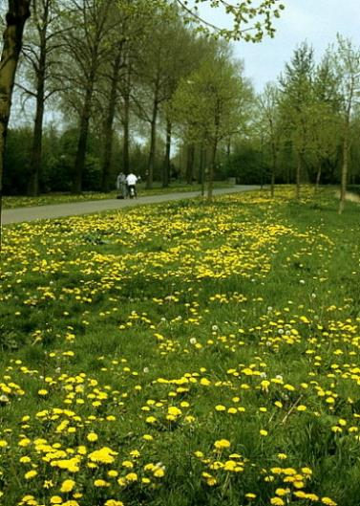
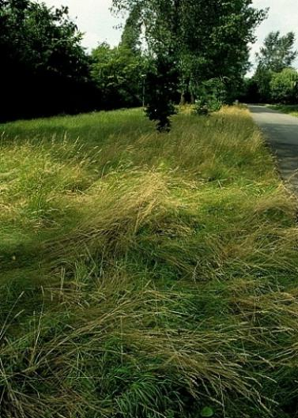
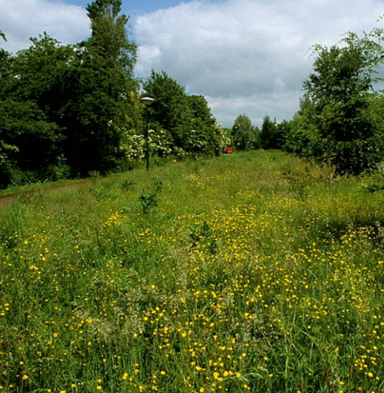
Beheer
Als er nog veel gras en weinig kruiden zijn, moet je de eerste maaibeurt “vroeg” uitvoeren: tweede helft mei/ eerste week juni. De dominante grassen steken dan al hun energie in het doorschieten van de bloeistengel en het tot bloei komen. Door ze vlak vóór de bloei te maaien wordt hergroei van deze grassen vertraagd. Andere, minder productieve grassen en kruiden profiteren van dit maairegime. . .
Notes:
Verschil tussen foto links: midden en rechts = er zit 6-9 jaar tussen (Veenendaal, voormalige landbouwgrond); de berm is hier vochtig en voedselrijk.
Foto li: paardenbloemen stonden er al (tussen Engels raaigras), maar konden door gewijzigd beheer in bloei komen.
Foto mi: tijdens ontwikkelingsbeheer zijn er momenten waarop de berm veel massa heeft (vergrassing). Burgers gaan nu mopperen. Bij doorzetting van het beheer gaan andere soorten zich ontwikkelen.
Foto re: Op rijke grond duurt ontwikkelbeheer 10-20 jaar. Hier na 10 jaar: er moet 2x per jaar worden gemaaid waarbij het maaisel wordt afgevoerd.

Slide 14
Beheer
Omvorming van intensief naar extensief ecologisch beheerde grasvegetaties:
terugdringen van de dominante grassen
verminderen van de voedselrijkdom in de wortellaag (verschralen)
Maai kort voor de bloei, de bloeiwijze is duidelijk zichtbaar.
De concurrentiekracht neemt dan af. Andere kruiden krijgen kans te ontwikkelen.
Eerste maaitijdstip afhankelijk van de dominante grassoort:
Grote vossenstaart april-mei
Reukgras mei
Grote vossenstaart mei
Ruw beemdgras mei
Gestreepte witbol mei-begin juni
Engels raaigras mei-half juni
Glashaver juni
Het tijdstip van de eerste maaibeurt wordt sterk bepaald door het weer van de voorafgaande maanden of weken.

Slide 15
Beheer
Omvorming van intensief naar extensief ecologisch beheerde grasvegetaties:
Zolang de hoog productieve grassen dominant zijn (ontwikkelbeheer), is twee tot drie keer maaien per jaar wenselijk. Gefaseerd maaien is dan niet aan de orde. Maai op het juiste tijdstip om vergrassing te voorkomen, bloemen komen later.
Laat je niet verleiden om te later te maaien omdat er leuke
bloemen in het gras staan!
Bloemrijke vegetaties kunnen behalve door te maaien op een verkeerd tijdstip, ook vergrassen door:
Stikstofdepositie uit de lucht
Verzuring door regenwater
Verlaging van de grondwaterstand
(Vaker) maaien en afvoeren kan dan weer noodzakelijk zijn.
Goed beheer is vakmanschap!
Notes:
Stokstofdepositie: oorzaken o.a. landbouw, industrie, verkeer

Slide 16
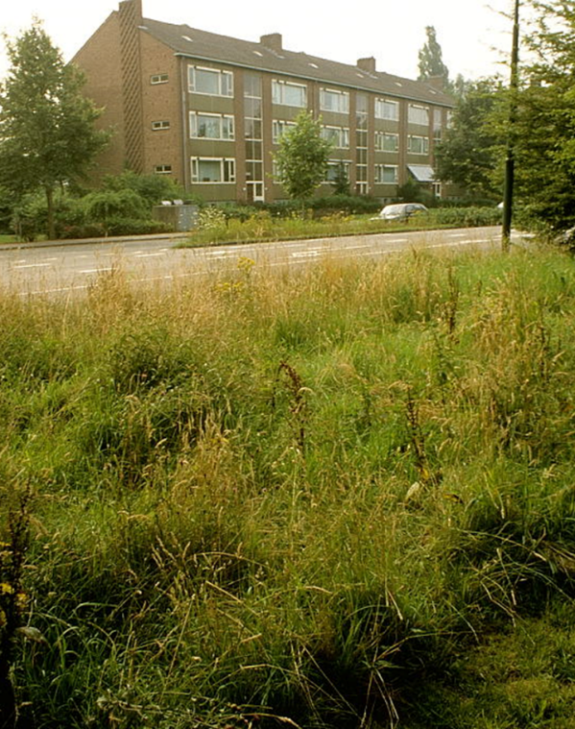
Beheer
Notes:
Een ingezaaide border in Veenendaal met 1-2 jarigen en overblijvende planten. Vijf jaar later dezelfde border: door verkeerd beheer (o.a. niet tijdig of niet vaak genoeg gemaaid) sterk vergrast. Eerst ontwikkelbeheer, daarna komen de bloemen. Dit moet je uiteraard goed communiceren met burgers.

Slide 17
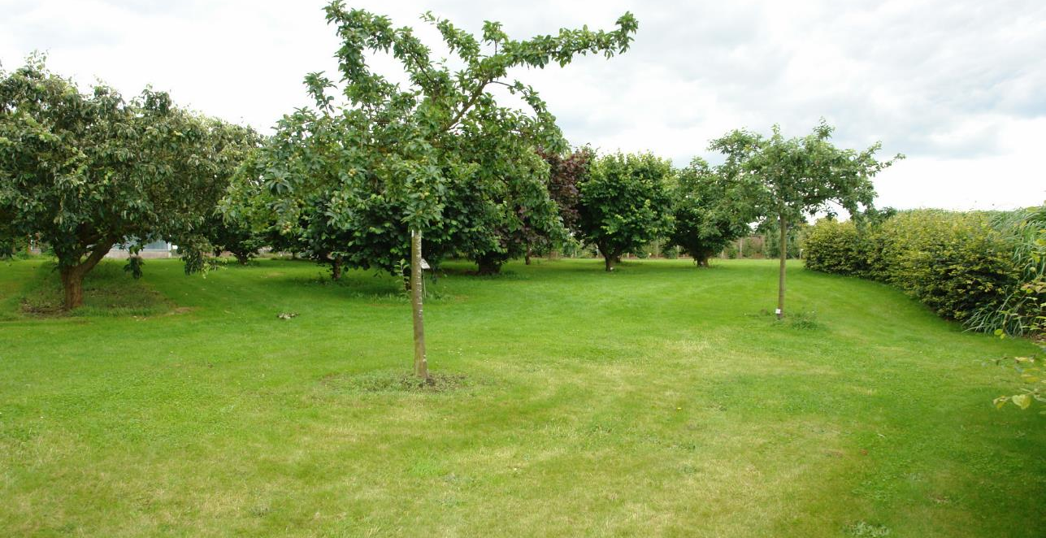
Beheer: opdracht
Hier zie je een jonge boomgaard.
Wat kun je doen om hier de biodiversiteit te vergroten?
Notes:
Mogelijke antwoorden:
Ontwikkelbeheer toepassen: 2-3x pj maaien. Maaitijd: vlak vóór de bloei van de meest dominante grassen. Maaisel afvoeren. Een aantal jaar toepassen totdat kruiden en minder dominante grassen gelegenheid krijgen zich te ontwikkelen. Dan, afhankelijk dan de grondsoort 1-2 keer per jaar maaien. Blijf ontwikkeling in de gaten houden.
Niet bemesten, maaisel afvoeren
Na ontwikkelbeheer eventueel kruidachtige soorten toevoegen (zaaien, planten).
Bollen in grasvegetatie toepassen
In ieder geval minder maaien. In hoger gras meer schuilgelegenheid voor insecten, amfibieën, kleine zoogdieren, voedsel en broedgelegenheid voor o.a. vogels.
Uitvoeren met lichte machines.
Meer verschillende houtige gewassen toepassen om variatie te vergroten.

Slide 18
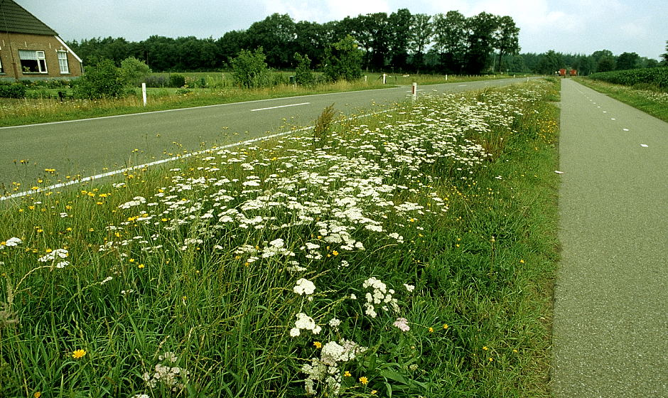
Beheer
Op deze schrale droge bodem, hoeft gewoon duizendblad maar één keer per jaar te worden gemaaid. Bij te sterke vergrassing twee keer.
Notes:
Na het ontwikkelbeheer: maai altijd gefaseerd! Dat kan in stroken, zoals op de Lekdijk, maar ook door pleksgewijs stukken berm over te slaan. Laat minimaal 15% van het oppervlak staan. Dit geeft dekking, voedsel en voortplantingsgelegenheid aan insecten. Na de (laatste) maaibeurt dient 15% ongemaaid de winter in te gaan.

Slide 19
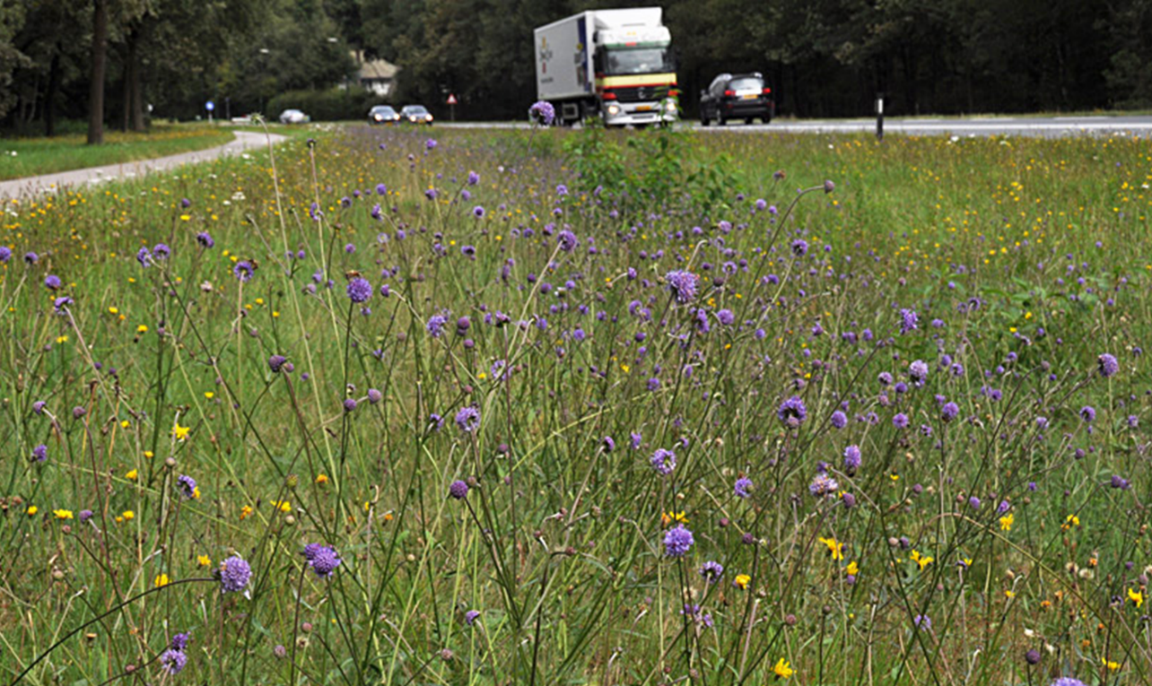
Beheer
Blauwe knoop wordt geregeld in voedselarme en vochtige bermen aangetroffen. Eén keer per jaar maaien
Notes:
Maai altijd gefaseerd!

Slide 20
Beheer
Een matig voedselrijke bodem met grasklokje, gewoon biggenkruid en gewoon duizendblad. Eén keer per jaar maaien is voldoende.
Notes:
Maai altijd gefaseerd!

Slide 21
Beheer: sinusbeheer
Notes:
Bij sinusmaaien worden er per maaibeurt stukken bloemrijk gras overgeslagen, net zoals bij begrazing zou gebeuren. Hierdoor blijven nectar-en stuifmeelbronnen gedurende het hele groeiseizoen aanwezig in een grasland. Dit maaibeheer is ontwikkeld om dagvlinders te voorzien van voedsel en voortplantingsgelegenheid, maar ook wilde bijen profiteren hiervan. Als beheerder bepaal je zelf waar, wanneer en hoe vaak je maait, mits er bij elke maaibeurt maar ongeveer 40% van de oppervlakte blijft staan. Door elke keer in slingerende patronen (sinussen) te maaien ontstaat er een maximum aan variatie, met delen die jaarrond of zelfs meerdere jaren blijven staan tot en met delen die tot drie of zelfs vier keer toe per seizoen worden gemaaid. Zo is er op elk moment van het jaar voor elk insect wat wils; van nectar-en stuifmeelplanten tot overwinteringsplekken.

Slide 22
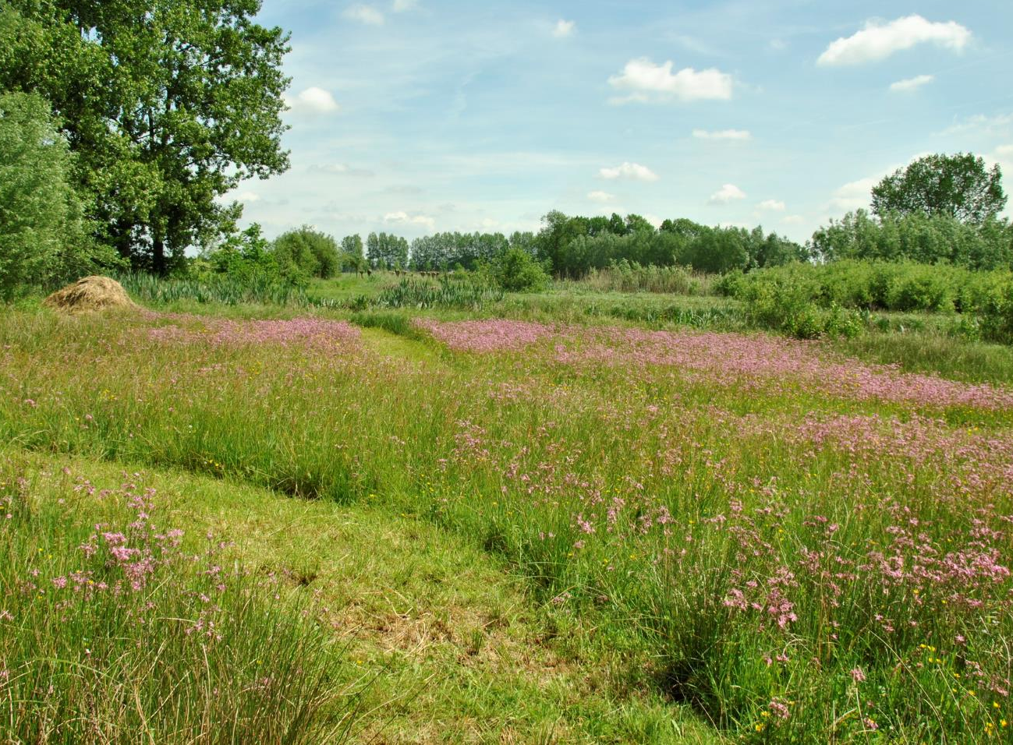
Beheer
Foto: Anthonie Stip, De Vlinderstichting
Eerste maaibeurt sinusmaaien: het eerste sinuspad.
Notes:
Je maait eerst een sinuspad en pas na enige tijd alles binnen het sinuspad. Het pad is vooral voor vlinders belangrijk. Ze warmen hier op, hebben territioria en leggen hun eitjes. Daarom maai je het pad niet nog een keer. De tijd tussen het maaien van het sinuspad en alles erbinnen bepaal je zelf. Je kunt het eerste sinuspad al vroeg in het voorjaar maaien, of in een koud voorjaar wat later. Pas wanneer de vegetatie binnen het sinuspad aan een maaibeurt toe is, maai je dat. Er is geen recept voor te geven, het hangt helemaal af van de lokale factoren in jullie terrein: hoe de vegetatie eruit ziet en hoeveel tijd en zin jij hebt om te maaien. Dat is een enorme flexibiliteit.

Slide 23
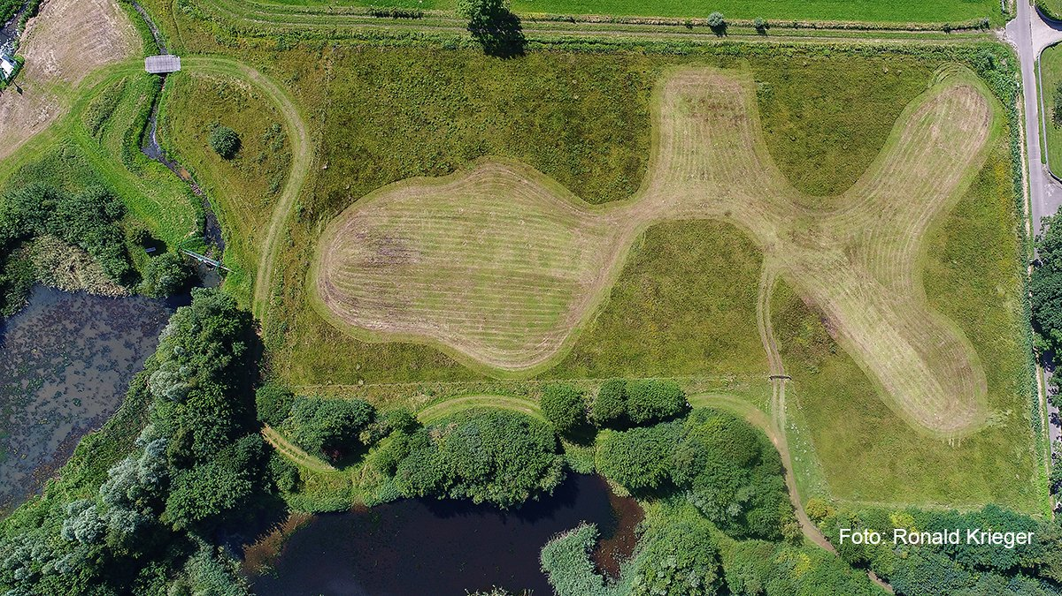
Beheer
Tweede maaibeurt sinusmaaien: alles binnen het eerste pad wordt gemaaid.
Notes:
Het pad zelf wordt niet meer gemaaid, alleen alles daarbinnen. Voorafgaand aan het maaien kun je even kijken of er ook bloeiende planten staan waarvan gespecialiseerde bijen afhankelijk zijn. Zorg ervoor dat deze niet allemaal worden gemaaid. Bij een volgend sinuspad kun je die plekjes dan (deels) weer meenemen.
Omdat er zoveel bochten worden gedraaid, is licht materieel enorm belangrijk om insporing te voorkomen.

Slide 24
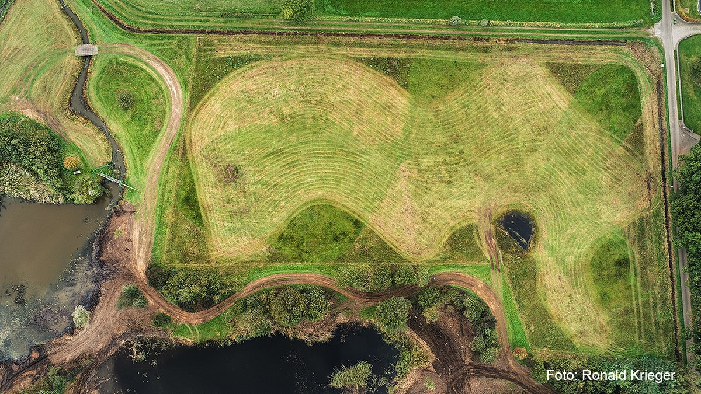
Beheer
Vierde maaibeurt sinusmaaien: alles binnen het tweede pad wordt gemaaid.
Notes:
Vierde maaibeurt van een ecologische verbindingszone. Je ziet duidelijk het pad dat als derde keer is gemaaid.

Slide 25
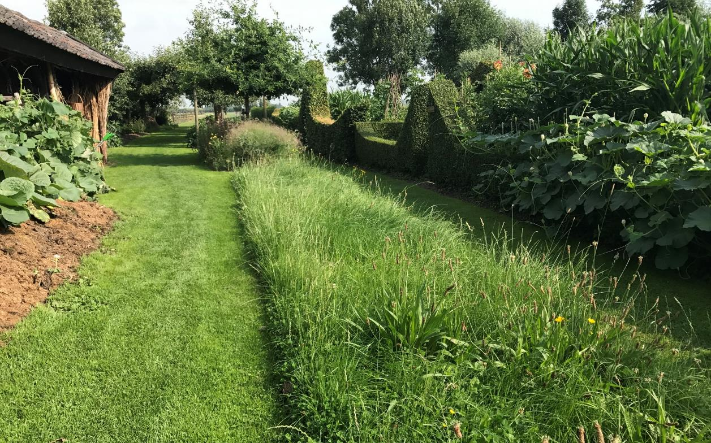
Beheer
Als je een te kleine oppervlakte hebt voor bloemrijk grasland, dan is gefaseerd maaien nog steeds faunavriendelijker (en arbeidsbesparend!). .
Notes:
Het minder gemaaide gras biedt schuilplaats aan insecten, amfibieën en kleine zoogdieren en het bespaart werk. Geeft ook mogelijkheden voor de aanplant van bolgewassen in het gras. (Natuurmuseum de Wielewaal in Willige Langerak)

Slide 26
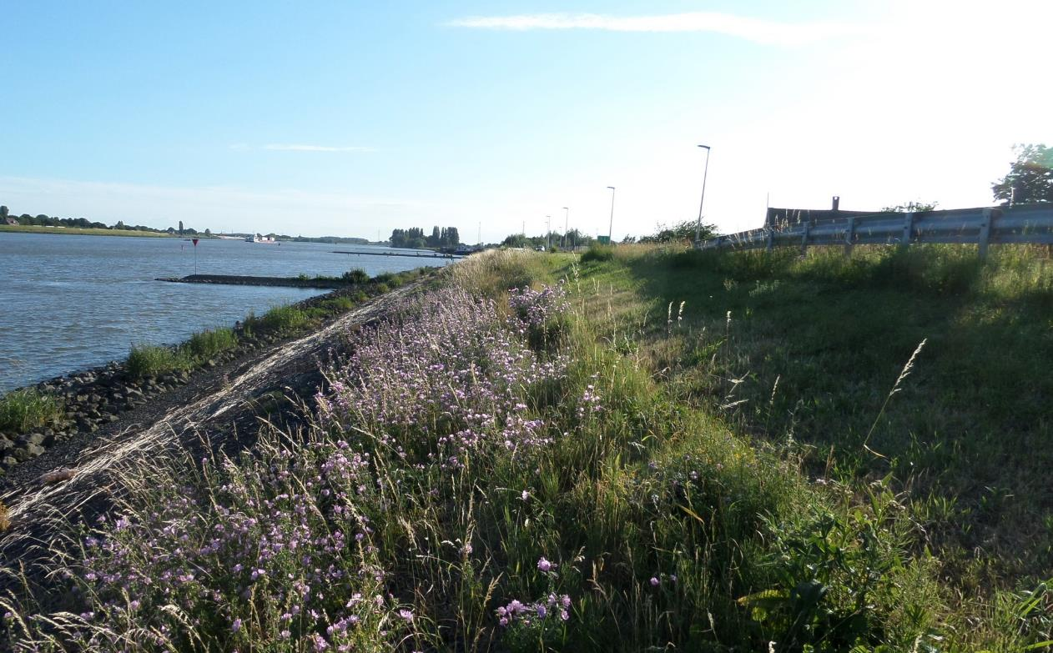
Beheer: bermen en dijken
Notes:
Faunavriendelijk maaien is mogelijk door de berm/dijk:
− over de lengte in twee gelijke stroken te verdelen en deze stroken tweemaal per jaar gefaseerd te maaien (en te hooien). Als er minstens drie weken tussen de maaiperiodes zit, heeft de vegetatie in de eerste strook de tijd zich te herstellen en opnieuw in bloei te komen, maar bekijk dat flexibel. Zie boven (Lekdijk Lekkerkerk in september, gemaaid in opdracht van het Hoogheemraadschap Schieland en de Krimpenerwaard))
− over de lengte in twee ongelijke stroken te verdelen. Doe dat in een brede strook die tweemaal per jaar wordt gemaaid en gehooid en een smalle strook (minstens 15%) die slechts één keer wordt gemaaid óf blijft overstaan.
Sla pleksgewijs stukken over.

Slide 27
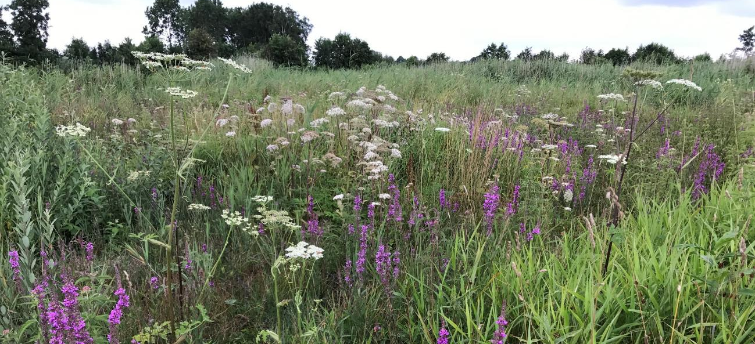
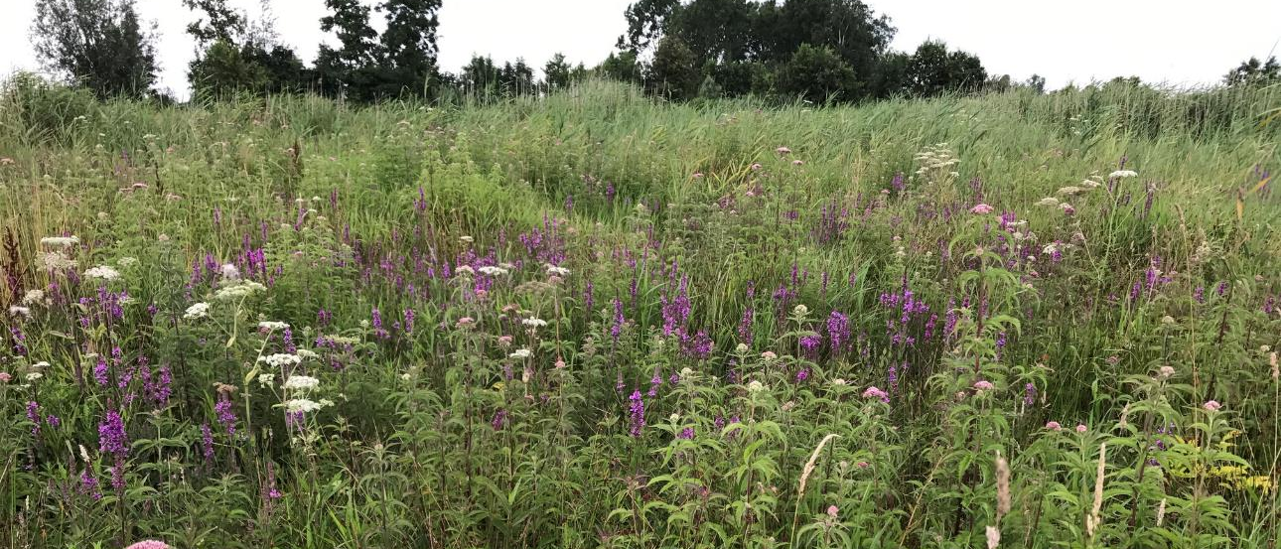
Beheer: ruigte
Ruigtekruiden in de zon zijn vaak bloemenrijk en van grote betekenis voor bijen en andere insecten. Ruigte kan zich jaren achtereen handhaven, maar houtige opslag moet wel regelmatig worden afgezet. Ruigten worden gewoonlijk éénmaal in de drie jaar in de late herfst of in de winter gemaaid. Doe dit wel gefaseerd!
Notes:
Zolang de ruigte niet dicht groeit met houtige soorten hoeft er doorgaans niet te worden gemaaid. In dit voorbeeld (vochtige grond) zal er regelmatiger moeten worden gemaaid om opslag te voorkomen. Maaisel afvoeren.

Slide 28
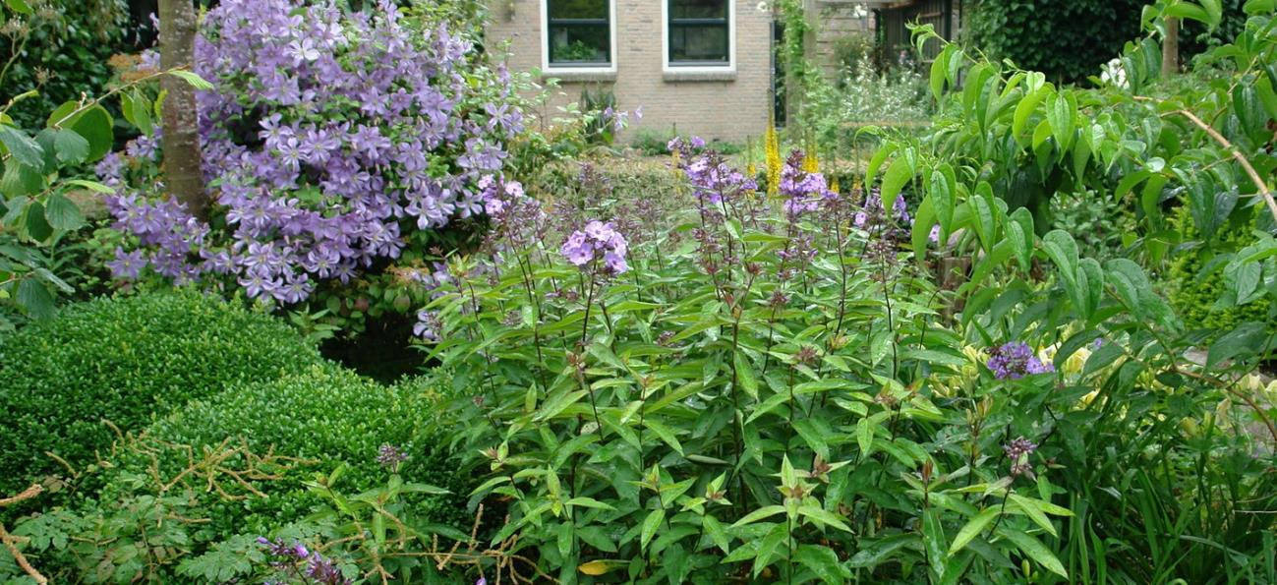
Beheer: vaste planten
Bloeiseizoen verlengen:
Door het (gedeeltelijk) snoeien van vaste planten in het groeiseizoen is het mogelijk om het bloeiseizoen te verlengen/verplaatsen. Dat kan bij o.a. Phlox en Clematis.
Notes:
Dit kun je bijvoorbeeld toepassen bij Phlox: door de top van de bloeistengels tijdens de groei tussen half mei en half juni te snoeien (toppen/nijpen), maakt de plant nieuwe bloemstengels die op een later tijdstip bloeien. Romke vd Kaa maaide Clematissen aan het begin van de zomer om ze later te laten bloeien.

Slide 29
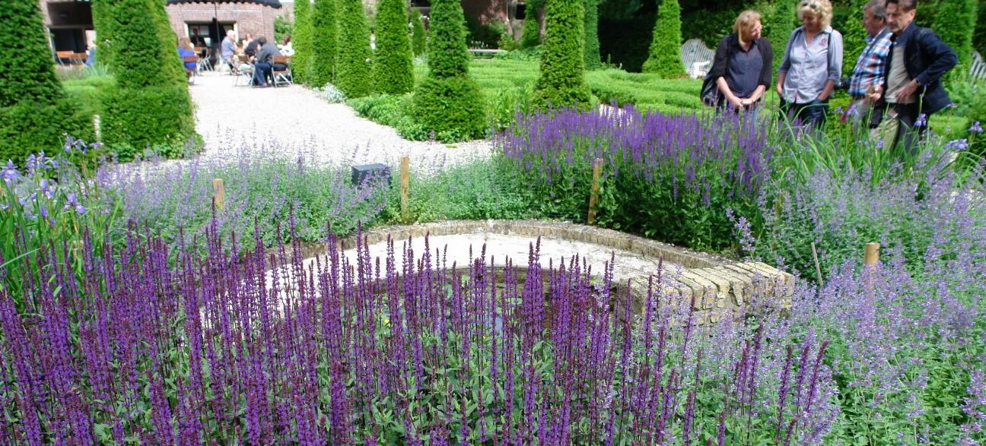
Beheer
Herbloei bevorderen:
Door het snoeien direct na de bloei bevorder je bij een aantal vaste planten de vorming van nieuwe uitlopers waarop opnieuw wordt gebloeid op een later tijdstip, bijvoorbeeld bij Nepeta, Salvia.

Slide 30
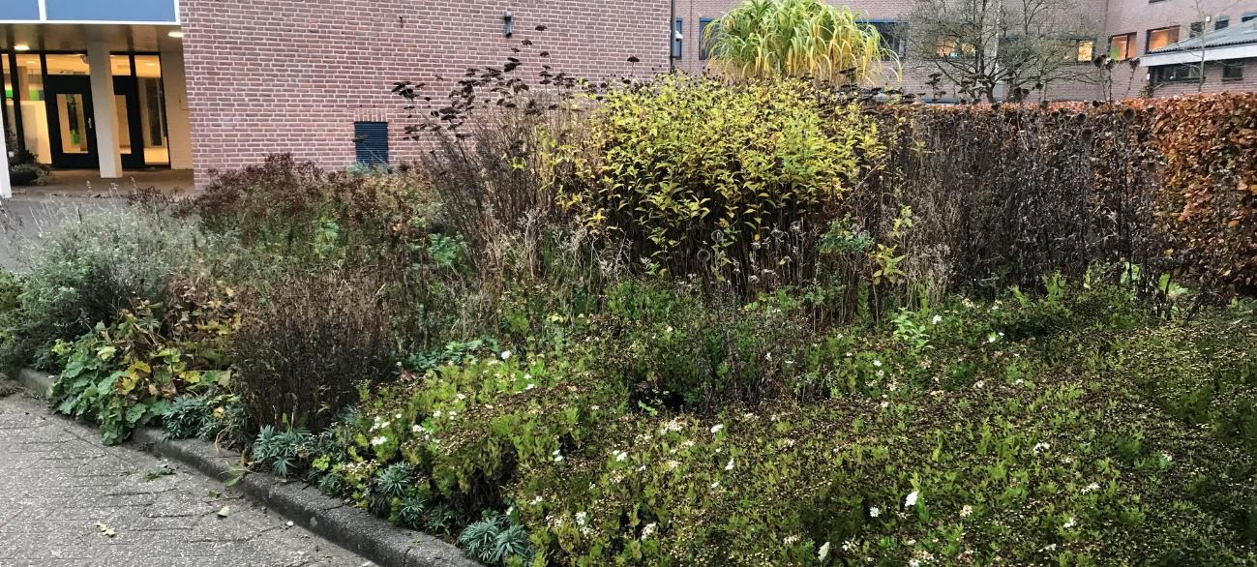
Beheer
Winterbeurt:
Laat stengels van afgestorven vaste planten in najaar of winter staan. Deze plantenresten vormen nest-, schuil- en overwinteringsgelegenheid (o.a. insecten en bodemdieren).
Notes:
November in de tuin van het Wellantcollege Houten. De vaste plantenborder zou in deze periode door hoveniers nu winterklaar worden gemaakt. Hierdoor verdwijnen overwinteringsplaatsen voor insecten en foerageerplaats voor standvogels zoals merel, heggenmus, roodborst (overwinteraar).

Slide 31
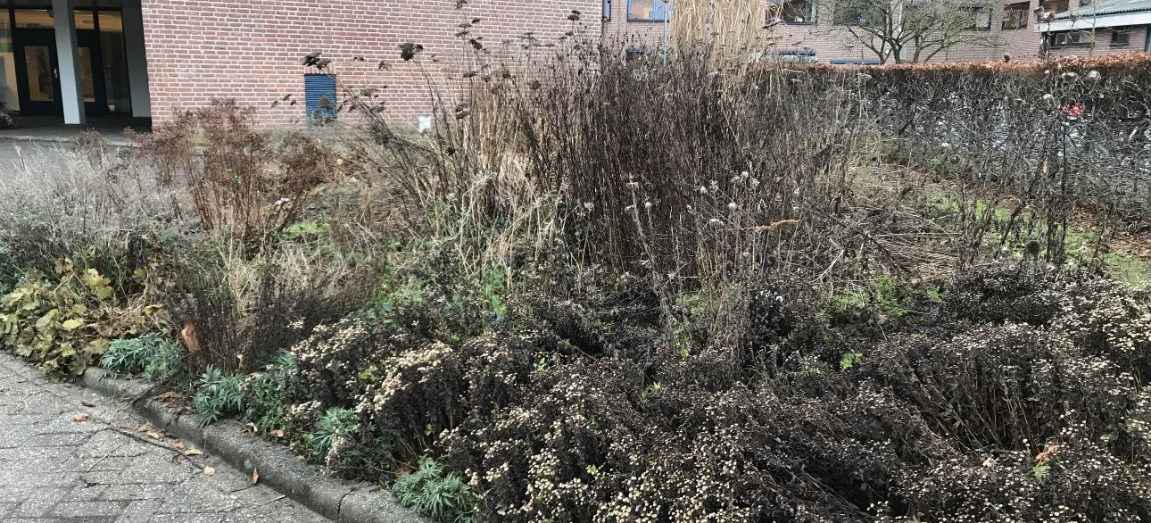
Beheer
Winterbeurt:
Laat stengels van afgestorven vaste planten in najaar of winter staan. Deze plantenresten vormen nest-, schuil- en overwinteringsgelegenheid (o.a. insecten en bodemdieren).
Notes:
December in de tuin van het Wellantcollege Houten. Afgestorven plantendelen geven nog structuur aan de tuin.

Slide 32
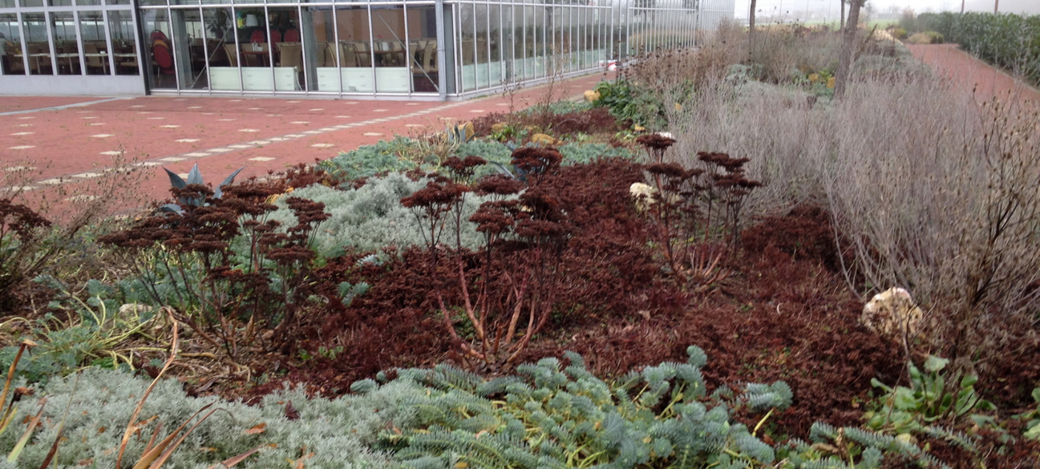
Beheer
Winterbeurt:
Laat stengels van afgestorven vaste planten in najaar of winter staan. Deze plantenresten vormen nest-, schuil- en overwinteringsgelegenheid (o.a. insecten en bodemdieren).
Notes:
Winterbeeld Dakpark Rotterdam.

Slide 33
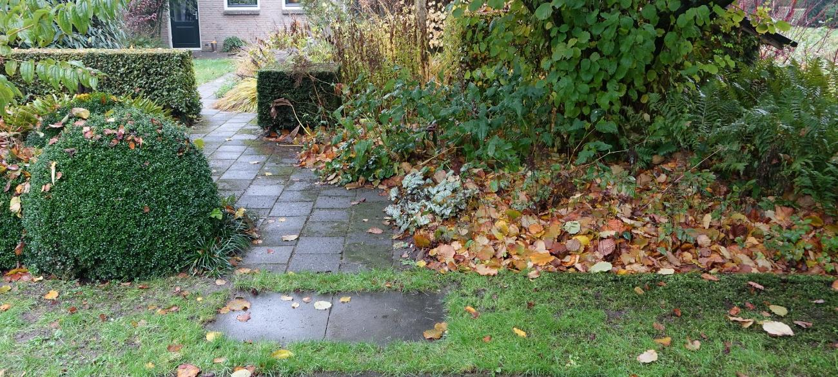
Beheer
Winterbeurt:
Haal blad van het gazon en breng het in de border. Hierdoor bescherm je bodemdieren. Bedenk welk deel van de tuin je wel winterklaar maakt en welk deel niet. Doe dat in goed overleg en overtuig een klant met goede argumenten.
Notes:
Blad is de natuurlijke isolatie van de planten tegen kou. De afgestorven bladeren geven daarnaast bodemdieren bescherming. Vogels die van insecten leven (merel, heggenmus, winterkoning, roodborst) keren de bladeren vaak om op zoek naar voedsel. Na de winter composteert het organische materiaal. Dat scheelt compost aanbrengen en een beetje bemesting. Maar de tuin wordt wel een stuk interessanter in de winter!

Slide 34
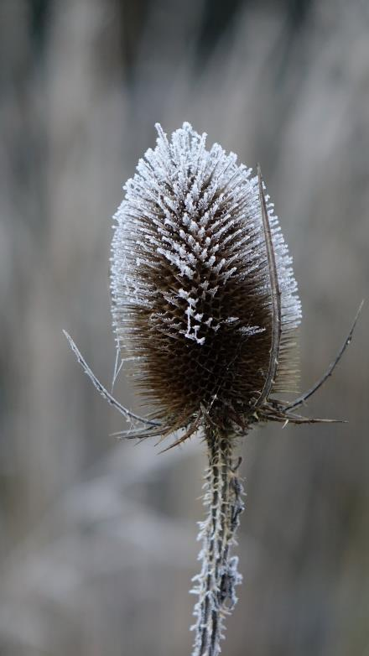
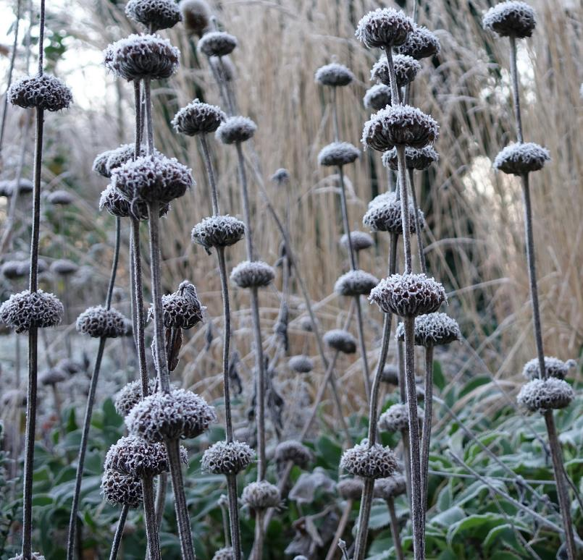
Beheer
Notes:
Verwijder afgestorven plantenresten indien noodzakelijk pas vanaf maart.
Phlomis (re) en heeft een holle stengel (overwinteringsplek insecten) , heeft een aantrekkelijk wintersilhouet en wordt bezocht door zaadetende vogels (vink, putter) . Idem kaardebol (li).

Slide 35
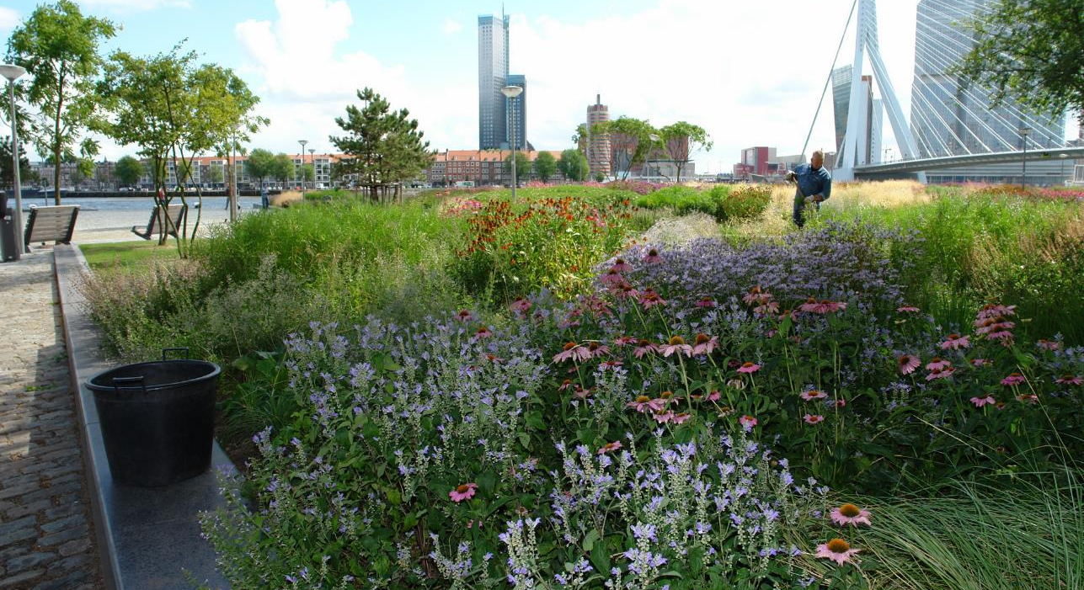
Beheer: opdracht
Geef deze tuinman (biodivers) onderhoudsadvies.
Notes:
Mogelijke antwoorden:
Niet schoffelen, maar plukken
Sommige planten nijpen voor de bloei om bloeiduur te verlengen.
Uitgebloeide bloemen van bijvoorbeeld kattenkruid, salie verwijderen om herbloei te bevorderen.
Uitgebloeide bloemen van eenmalig bloeiende planten niet verwijderen: kunnen voedsel vormen voor zaadetende vogels.
Blad in herfst en winter laten liggen
In voorjaar afgestorven resten verwijderen (mulchen) en terugbrengen in beplanting.
Niet spuiten
Geen kunstmest gebruiken maar eventueel compost en organische bemesting

Slide 36
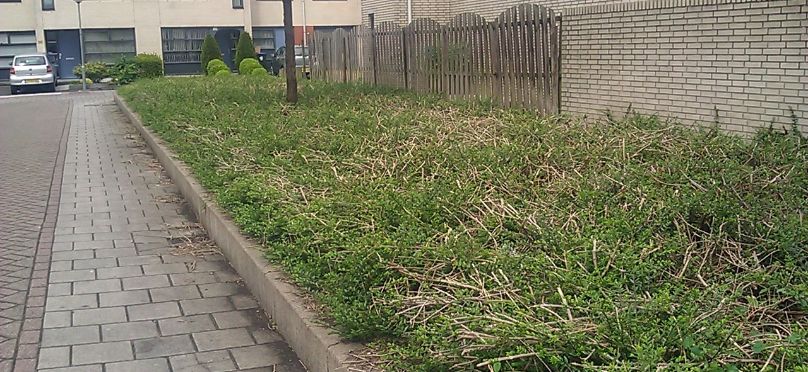
Beheer: houtige beplanting
Bloeiende heesters zijn een belangrijke voedselbron voor insecten. Als van deze soorten, die op overjarig hout bloeien, hele plantvakken tegelijk worden gesnoeid in de herfst of winter, dan zijn ze één of meer seizoenen niet meer geschikt als voedselbron voor insecten. Beter is: na de bloei gefaseerd snoeien.
Notes:
Er zijn een aantal goede nectarleveranciers die vaak als vak beplanting worden gebruikt in het openbaar groen: Lonicera, Berberis, Mahonia. Hierop vliegen vooral honingbijen en hommels.

Slide 37
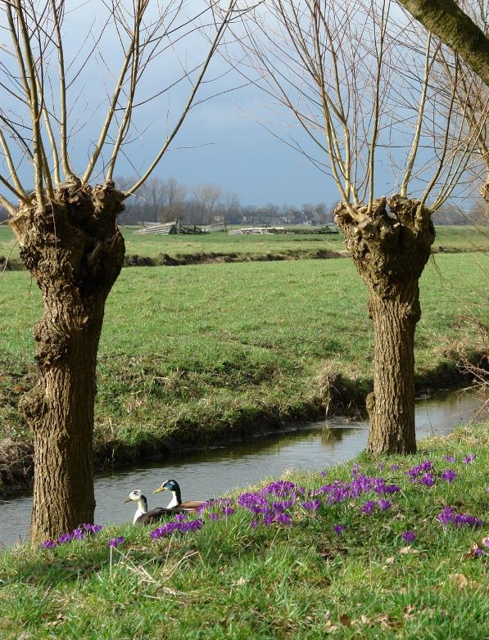
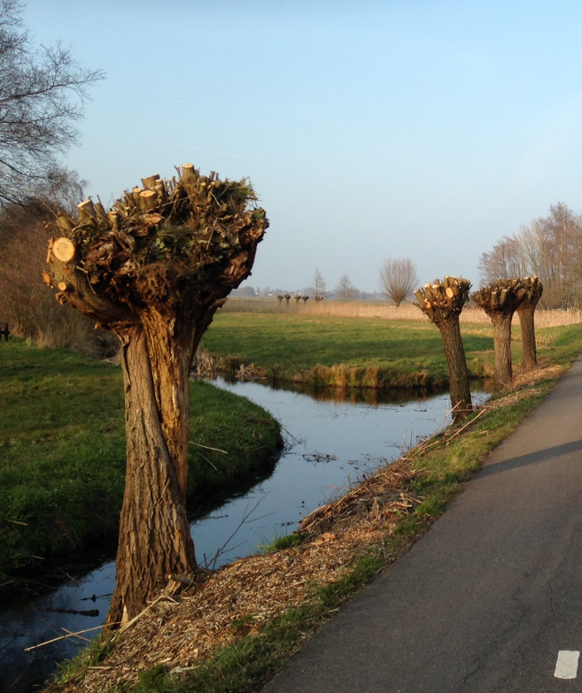
Beheer
Notes:
Bloeiende heesters zijn een belangrijke voedselbron voor insecten. In plaats van volledig knotten kun je wilgen ook “stikken”. Hierbij behoud je een aantal takken, goed verdeeld, aan de knot. De wilg bloeit op 2-jarig hout, dus blijven er door stikken nectar- en stuifmeelbronnen aanwezig. Bloeiende wilgen zijn zeer belangrijk voor een aantal gespecialiseerde wilde bijen.

Slide 38
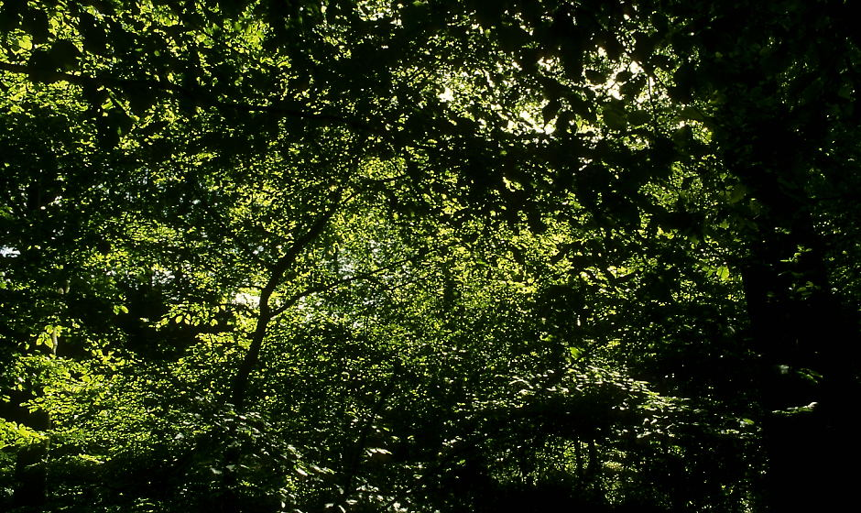
Beheer
In bos en struweel is het belangrijk dat er voldoende licht op de bodem valt. Hierdoor krijgt de kruidachtige beplanting de kans te bloeien.
Notes:
Behalve dat bloeiende houtige beplanting zelf een bron van voedsel is, geldt dat ook voor de beplanting op de bodem van bosjes en struweel (houtige beplanting).
Beplantingen en bossen met beuken en haagbeuk hebben een dicht bladerdek met weinig onder begroeiing. Licht reguleren is moeilijk, vraagt ervaring.
Als het te donker is groeit er alleen mos en paddenstoelen. Te veel snoei/dunning veroorzaakt teveel licht en daardoor verruiging.

Slide 39
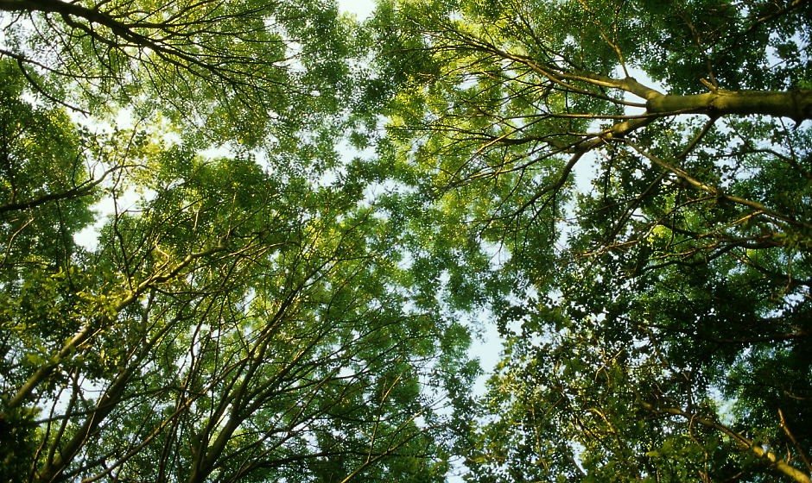
Beheer
Notes:
Een beplanting met essen geeft meer licht op de bodem.

Slide 40
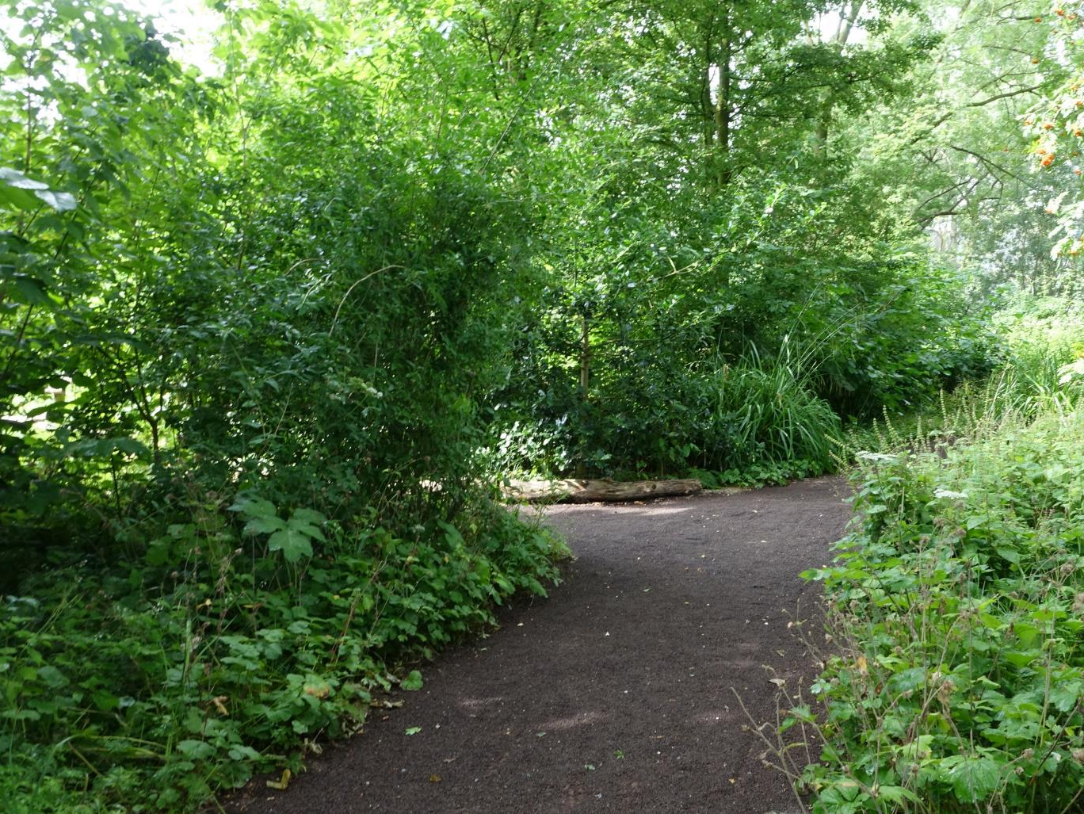
Beheer
Door (selectief) dunnen, afzetten, rooien komt in de zomer ook licht op de bodem van bos/struweel. Dit is nodig voor de groei en bloei van de kruiden.

Slide 41
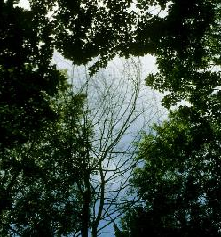
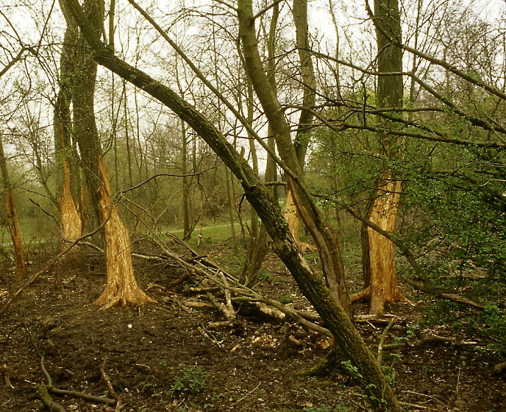
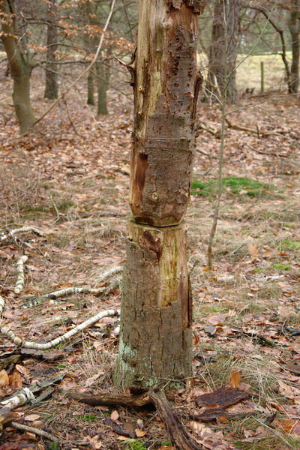
Beheer
Door (selectief) dunnen, afzetten, rooien krijg je licht op de bodem van bos/struweel. Extensief laten begrazen of ringen werkt ook.
Notes:
Met ringen (re) boots je extensief grazen (li) na. Door het langzaam sterven van de boomkroon krijgt de bodem geleidelijk meer licht waardoor kruiden beter groeien en bloeien. Re boven: kruin van een geringde boom.

Slide 42
Beheer: verschraling
Doel van verschralen is het verlagen van het fosfaat- en het stikstof gehalte van de bodem. Dit doe je door:
Maaien
Begrazen
Ontgraven
Uitmijnen
Verschralen door middel van maaien (en afvoeren) of begrazen leidt tot afname van stikstof en kalium in de bodem. Stikstof wordt vanuit de lucht steeds toegevoegd, maar spoelt ook uit.
Het is lastig om fosfaat te verminderen. Fosfaat hecht zich aan bodemdeeltjes, het is weinig uitspoelingsgevoelig is en wordt beperkt door de planten opgenomen.
Een oplossing is uitmijnen: je rekt het verschralingsproces wat door in de eerste jaren beperkt stikstof/kali te geven in het voorjaar. Hierdoor wordt de plantengroei bevorderd. Door te maaien en af te voeren, voer je extra fosfaat af.
Notes:
Op een fosfaatrijke grond ontstaat nogal eens een vegetatie van ridderzuring, distel en witbol. Op natte grond pitrus.
Uitmijnen is het bewust productief houden van het gewas om zoveel mogelijk fosfaat via het gewas aan de grond te onttrekken. Puur maaien van het aanwezige natuurgras werkt onvoldoende, omdat er op zandgrond snel stikstof- en kalitekorten optreden die de productie remmen. Grasklaver biedt de oplossing: de klaver zorgt voor stikstof uit de lucht door symbiose met stikstofbindende bacteriën.
Omdat witte klaver snel wegvalt bij een kalitekort, is op zandgrond kalibemesting noodzakelijk om klaver te handhaven. Maaibeheer van grasklaver met kalibemesting verzekert dan ook een gestage fosfaatafvoer op langere termijn. Veehouders kunnen kwalitatief goed ruwvoer winnen van deze percelen terwijl natuurbeheerders relatief goedkoop het fosfaatgehalte in de bodem verlagen. De grasklaver zorgt in eerste instantie voor een productieve maaiweide, maar door de fosfaatafvoer wordt versneld toegewerkt naar een soortenrijkere vegetatie in de toekomst. Met name op fosfaatrijke
percelen rondom kwetsbare natuurgebieden blijkt uitmijnen een succesvolle strategie om toe te werken naar interessante, soortenrijke natuur.

Slide 43
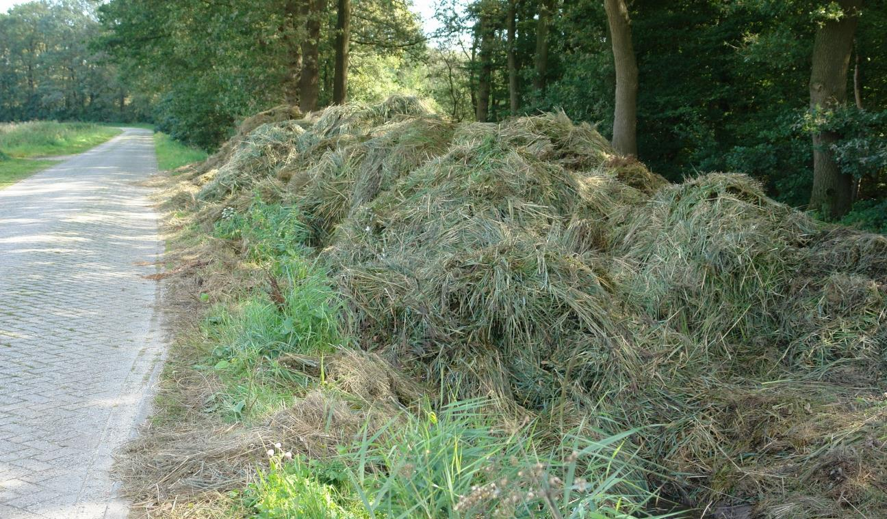
Beheer: maaien
Door te zorgen dat er minder voedingsstoffen in de bodem terecht komen, verandert de concurrentieverhouding en krijgen bloemrijke planten meer gelegenheid zich te ontwikkelen.
Notes:
Hier is maaisel van een nat schraal grasland verzameld om later te worden afgevoerd (de Bruuk, Rijk van Nijmegen). Hier worden speciale machines met rupsbanden gebruikt waarvan de bodemdruk maximaal 100g/cm2 bedraagt, dit om insporing op de slappe grond te voorkomen. Het maaisel heeft een tijdje op het land gelegen zodat beestjes de tijd hebben zich te verplaatsen en zaden kunnen vallen.

Slide 44
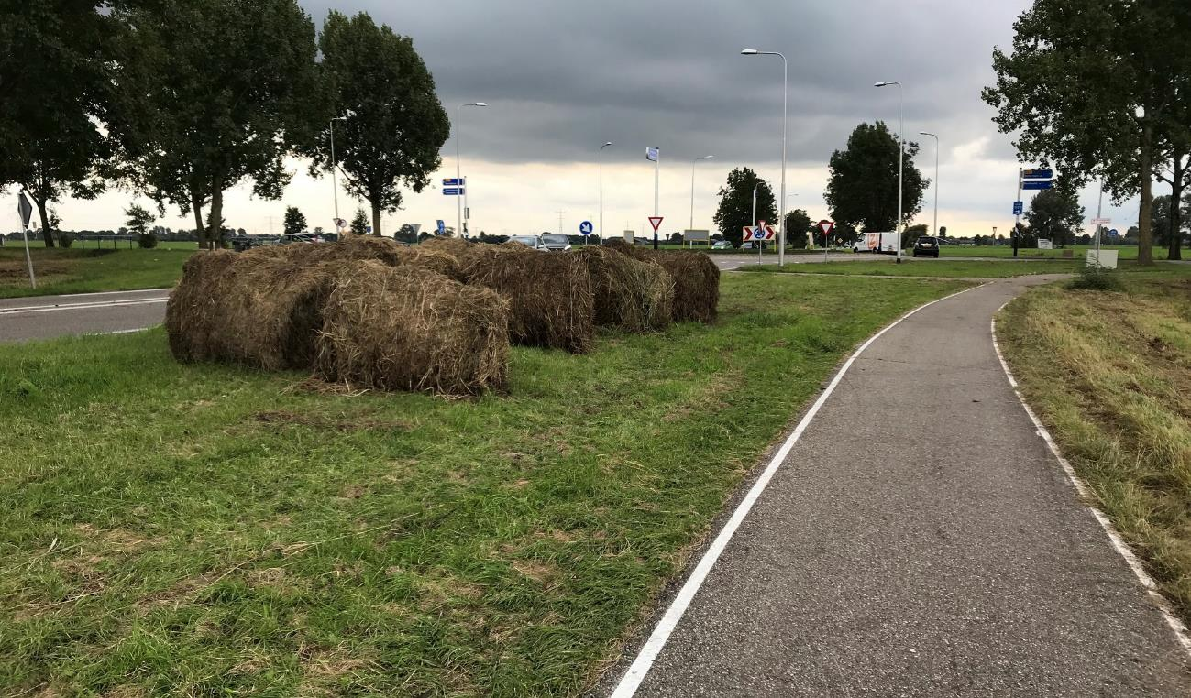
Beheer
De vruchtbaarheid van de bodem heeft een grote invloed op de soorten samenstelling en de beheerkosten van vegetaties.
Notes:
Hier wordt bermmaaisel verzameld om later te worden afgevoerd (Bleskensgraaf). Omdat hier de grond voedselrijk is, wordt 2x per jaar gemaaid en afgevoerd. Kosten van afvoer: rond 35 euro per ton. Minder maaien scheelt dus beheerkosten.

Slide 45
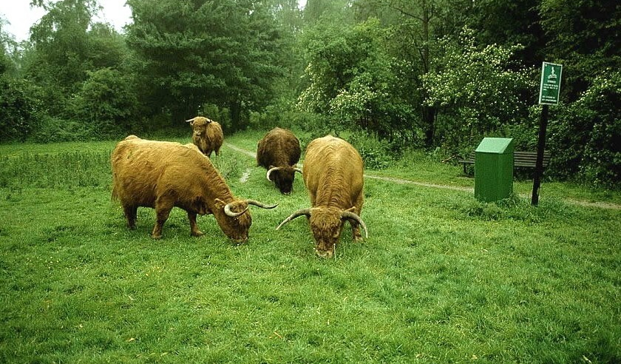
Beheer: begrazen
Door begrazing vermindert het fosfaatgehalte in de bodem, de dieren slaan fosfaat op in vlees en botten.
Dit is een langdurig proces.
Notes:
Op een fosfaatrijke grond ontstaat nogal eens een vegetatie van ridderzuring, distel en witbol. Op natte grond pitrus.

Slide 46
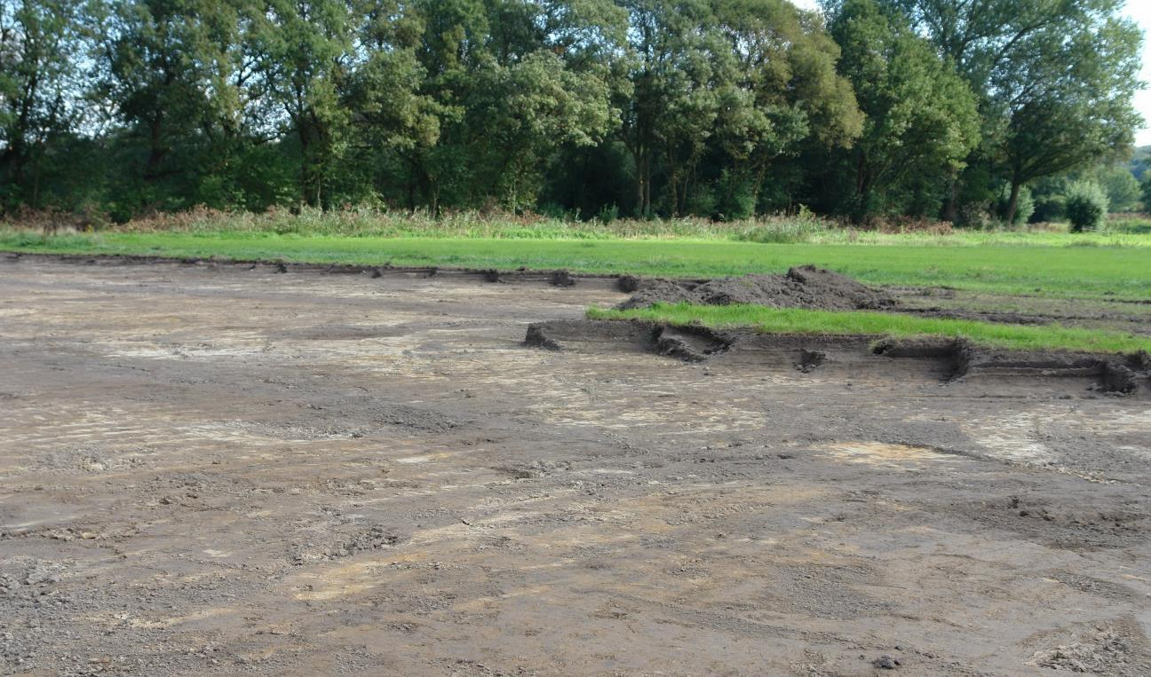
Beheer: toplaag afvoeren
Bij een voedselarme onderlaag (zand) kan de rijke toplaag afgevoerd worden door te plaggen of af te graven. Doel is het verwijderen van meststoffen zoals stikstof en kalium uit de grond. Fosfaat is vaak een probleem, want dit zit dieper. Laat daarom eerst een bodemonderzoek uitvoeren.
Notes:
De bovenste 30-40 cm voedselrijke grond wordt afgevoerd. Als er zich fosfaat diep in de bodem heeft opgehoopt, is afplaggen/afgraven niet zinvol. Op stikstof- en kaliumarme bodems is de rol van fosfaat beperkt. Maar door de stikstofdepositie (de hoeveelheid stikstof die uit de lucht op de bodem terecht komt, veroorzaakt door uitstoot van o.a. landbouw, verkeer, industrie) blijft fosfaat een krachtige productiefactor bij de ontwikkeling van biomassa. Hierdoor verschralen de bodems nauwelijks. In zo’n situatie is het afvoeren van de toplaag niet zinvol en bovendien een erg kostbare methode. Een bodemkundig onderzoek laten uitvoeren is zeker bij grote projecten noodzakelijk.

Slide 47
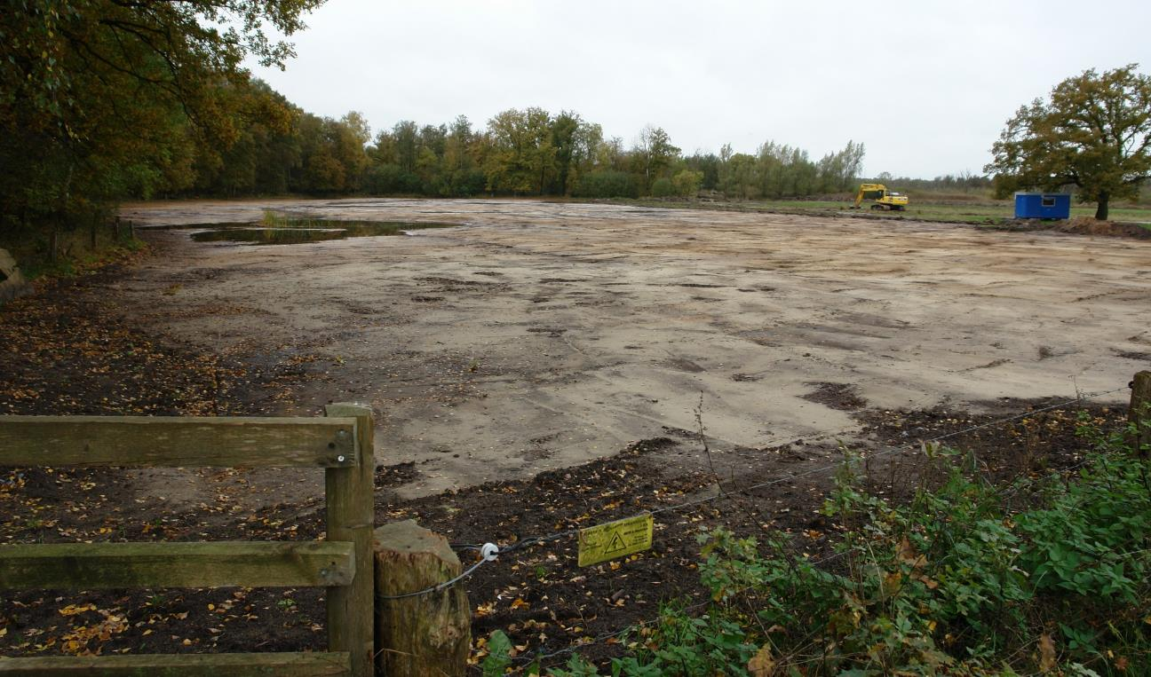
Beheer
Het totale bodemleven wordt door deze ingreep verstoord.
Notes:
Een hoge dichtheid van de bodemfauna vermindert het fosfaat en stikstofgehalte. Deze stoffen worden in dierlijke eiwitten vastgelegd en zijn dan niet meer beschikbaar voor planten. Door het afgraven van de toplaag wordt dit totale bodemmechanisme verstoord.

Slide 48
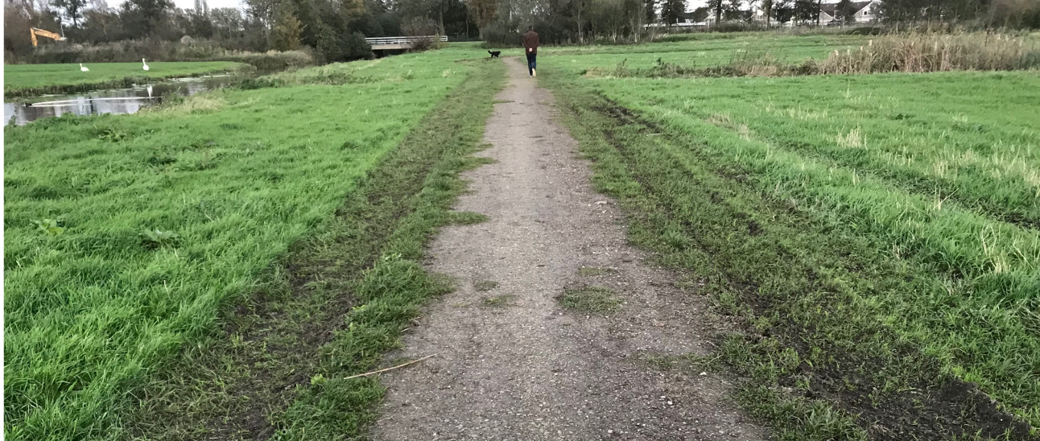
Beheer: gebruik van werktuigen
Gebruik licht en klein materieel (en/of extra lage drukbanden). Zware machines:
rijden ondergrondse bodemnesten kapot
rijden vegetatie met rupsen en eitjes kapot
verdichten de bodem
maken de bodem voor veel gravende insecten jarenlang ontoegankelijk

Slide 49
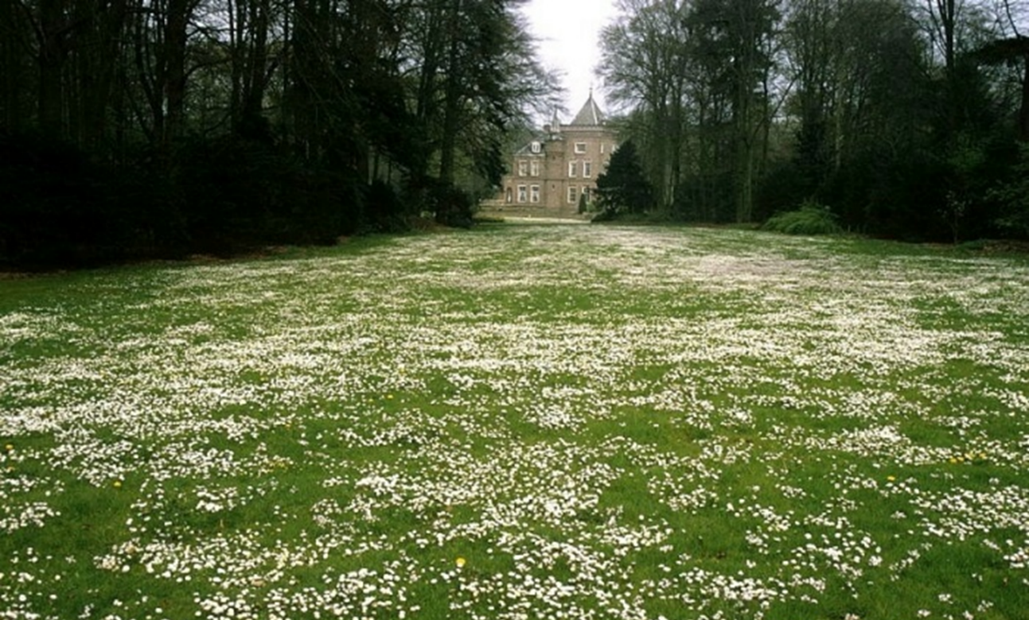
Beheer
Door jarenlang 25 x per jaar te maaien, wordt de bodem verdicht. Hier kunnen madeliefjes nog in de zuurstofarme bodem wortelen.
Notes:
Zware machines persen de bovenste bodemlaag (wortelruimte) in elkaar. Hierdoor wordt de aanwezige vegetatie vervangen door plantensoorten die wél in een zuurstofarme omgeving kunnen wortelen: madeliefjes, grote weegbree, zilverschoon, varkensgras, kruipende boterbloem.

Slide 50
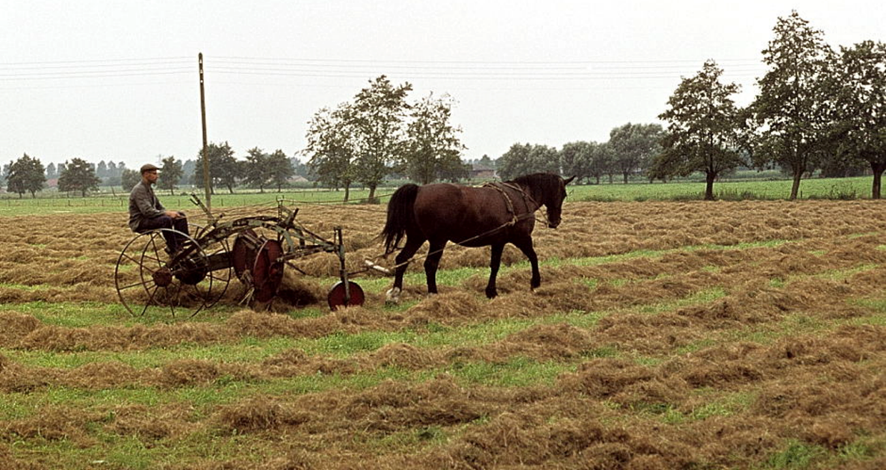
Beheer
Gebruik licht en klein materieel (en/of extra lage drukbanden).
Notes:
60-70 jaar geleden was het paard bij het hooilandbeheer nog een normale verschijning. De bodem werd nauwelijks verdicht.

Slide 51
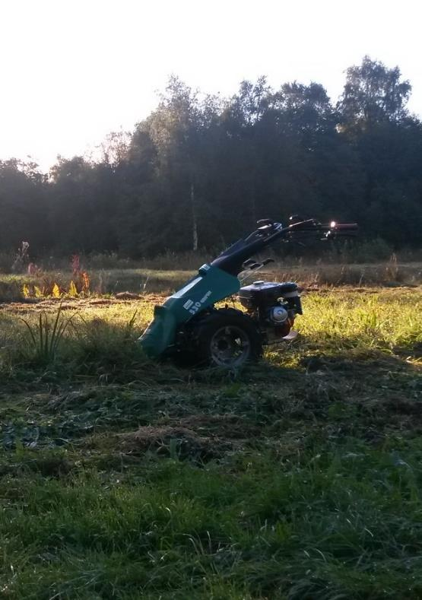
Beheer
Foto: Patrick Heuvelman
Notes:
Alle beheermaatregelen mogen niet met te zwaar materieel uitgevoerd worden, zeker niet op natte bodems.

Slide 52
Beheer
Gebruik voor het maaien een schotelmaaier of maaibalk. Voer het maaisel daarna af. Bij deze manier van maaien overleeft een groot deel van de eitjes en rupsen.
Notes:
Vanuit oogpunt van biodiversiteit is maaien (en daarna afvoeren) aan te bevelen boven klepelen. Hier ontwikkelbeheer in een recreatiegebied op voormalige landbouwgrond (Bergambacht). Er wordt nog niet gefaseerd beheerd.

Slide 53
Beheer
Door het klepelen wordt de totale vegetatie inclusief rupsen en eitjes vernietigd. Wat verschralen betreft is er maar weinig verschil tussen maaien en klepelen, maar wat betreft effect op fauna is het voordeel van maaien en afvoeren enorm.
Notes:
Door het klepelen wordt de totale vegetatie inclusief rupsen en eitjes vernietigd. Als na het klepelen het maaisel niet wordt afgevoerd, wordt de bodem verrijkt en heeft dit bijna altijd verruiging tot gevolg. (Klepel)maai-zuigcombinaties zuigen eitjes, rupsen en vegetatie (inclusief zaad!) weg. Hierdoor zullen planten zich niet/moeilijker kunnen verspreiden door middel van zaad. Als met klepelen diverse plaatsen worden overgeslagen, krijgen zaden nog wel kans zich te verspreiden. Als er laat in het seizoen wordt geklepeld, zijn veel zaden al gevallen.

Slide 54
Beheer: grondbewerking
Alle vormen van grondbewerking: spitten, frezen, hakken, schoffelen, harken enz. verstoort in de grond nestelende bijen. Verwijder ongewenste kruiden bij voorkeur met de hand wieden (plukken). Hierdoor treedt de minste verstoring op.

Slide 55
Beheer: gebruik GEEN chemische bestrijdingsmiddelen
Bloem bezoekende insecten zijn zeer gevoelig voor de toepassing van chemische bestrijdingsmiddelen, vooral in het groeiseizoen.
Notes:
Veel bestrijdingsmiddelen (gewasbeschermingsmiddelen: herbiciden, pesticiden) komen in stuifmeel en nectar terecht (en dus ook in honing van honingbijen) en zijn vaak dodelijk voor bijen en andere insecten. Dat is niet alleen nadelig voor onze voedselproductie (minder bestuiving) maar ook voor o.a. insectenetende vogels, amfibieën en zoogdieren en daarmee nadelig voor de biodiversiteit. Voor overheden en bedrijven zijn de regels voor het gebruik van bestrijdingsmiddelen strenger geworden, maar particulieren gebruiken helaas nog volop. Zoek naar alternatieven voor het gebruik van schadelijke bestrijdingsmiddelen. Plagen bestrijden met bestrijdingsmiddelen is in het groen zelden nodig of is uit te voeren met milieuvriendelijker middelen en methoden. Geef particuliere klanten deskundig advies hierover.

Slide 56
Beheer: opdracht
?
Welke ideeën heb je na het bekijken van de PowerPoints gekregen die je kunt/gaat toepassen in je eigen professionele omgeving?
Notes:
Mogelijke antwoorden:
Niet schoffelen, maar plukken
Sommige planten nijpen voor de bloei om bloeiduur te verlengen.
Uitgebloeide bloemen van bijvoorbeeld kattenkruid, salie verwijderen om herbloei te bevorderen.
Uitgebloeide bloemen van eenmalig bloeiende planten niet verwijderen: kunnen voedsel vormen voor zaadetende vogels.
Blad in herfst en winter laten liggen
In voorjaar afgestorven resten verwijderen (mulchen) en terugbrengen in beplanting.
Niet spuiten
Geen kunstmest gebruiken maar eventueel compost en organische bemesting

Slide 57
Tussendia
Bedankt!

